Slide 1

Beyond the box : attitudemeting m.b.t. seksisme, holebifobie en transfobie : onderzoeksrapport (c:amaz:13060)
Tot op heden zijn er nauwelijks empirische gegevens beschikbaar over de houding van de Belgische bevolking met betrekking tot seksisme, homofobie en transfobie. In opdracht van de Staatssecretaris van het Brussels Hoofdstedelijk Gewest voor Gelijke Kansen Bruno De Lille, het Centrum voor gelijkheid van kansen en voor racismebestrijding en het Instituut voor de gelijkheid van vrouwen en mannen, werd in 2013 een dergelijke attitudepeiling uitgevoerd onder de Belgische bevolking van 16 jaar en ouder. De onderzoeksgroep Burgerschap, Gelijkheid en Diversiteit van de Universiteit Antwerpen voerde in samenwerking met l'Observatoire du sida et des sexualites van de Universiteit Saint-Louis te Brussel, het kortlopende 'Beyond the box' onderzoek uit. De onderzoeksvraag luidde: hoe denken, voelen en reageren mannen en vrouwen, holebi's en hetero's, cisgenders en transgenders over thema's als seksisme, holebifobie, lesbofobie, bifobie en transfobie?

Slide 2

Deuxième plan d'action national 'femmes, paix, sécurité' (2013-2016), sur la mise en oeuvre de la résolution 1325 du Conseil de sécurité des Nations Unies (c:amaz:13038)

Slide 3

Tweede nationaal actieplan 'vrouwen, vrede, veiligheid' (2013-2016), ter uitvoering van VN Veiligheidsraadresolutie 1325' : 2013-2014 (c:amaz:13037)

Slide 4
5 februari 2013 : ontwerp van ordonnantie ertoe strekkende binnen de leden die door de Brusselse Hoofdstedelijke Regering benoemd worden in de bestuursorganen van rechtspersonen, een evenwichtige aanwezigheid van vrouwen en mannen te waarborgen : memorie van toelichting (c:amaz:12989)

Slide 5
De Nationale Vrouwenraad is solidair met de CVP-vrouwen (c:amaz:813)
Via dit persbericht doet de Nationale Vrouwenraad een oproep naar de CVP-partijleiding om tegen het komende statutair partijcongres een nieuw voorstel uit te werken dat rekening houdt met de eisen van de CVP-Vrouwen en de CVP-Jongeren.

Slide 6
Equalising opportunities : the women's rights committees 1979 - 1999 (c:amaz:7963)

Slide 7

A girl's right to say no to marriage : working to end child marriage and keep girls in school (c:amaz:7943)

Slide 8

Etude du parcours du stagiaire après sa formation (c:amaz:7931)

Slide 9
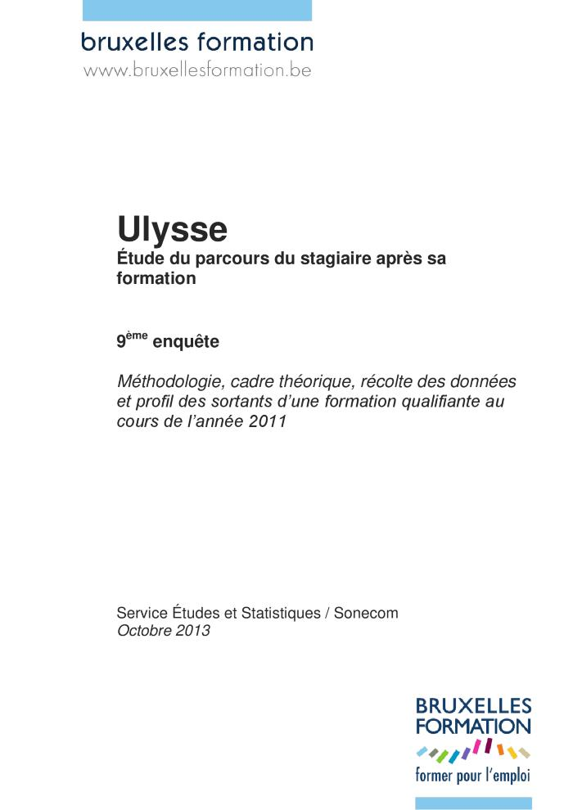
Etude du parcours du stagiaire après sa formation (c:amaz:7930)

Slide 10

Quand l'école rentre à la maison : le temps scolaire à la maison, ses causes et conséquences (c:amaz:7909)

Slide 11
En avoir ou pas? : les féministes et les maternités (c:amaz:7905)

Slide 12
Contre le masculinisme : guide d'autodéfense intellectuelle (c:amaz:7880)

Slide 13
L'ennemi principal. 2. Penser le genre (c:amaz:7876)

Slide 14
L'ennemi principal. 1. Economie politique du patriarcat (c:amaz:7875)

Slide 15
Persontmoeting 'themanummer Vrouwenraad over de echtscheidingsproblematiek' (c:amaz:786)
Persmap bevat : Persbericht : de Nationale vrouwenraad buigt zich over de echtscheidingsproblematiek; lijst der aanwezigen op de persontmoeting van 2 februari 1993; nr. 1, 1993 van het NVR-tijdschrift 'Vrouwenraad', dat opgebouwd is rond het dossier 'Echtscheiding'; 'Wetsvoorstel houdende wijziging van de procedures tot echtscheiding', ingediend door de heer Y. Ylieff; persbericht 'Vrouwenmishandeling in ex-Joegoslavië.

Slide 16
Travail et genre dans le monde : l'état des savoirs (c:amaz:7832)

Slide 17
Launch of EIGE's resource & documentation centre (RDC) : your gateway to gender equality knowledge at the EU level (c:amaz:7825)

Slide 18
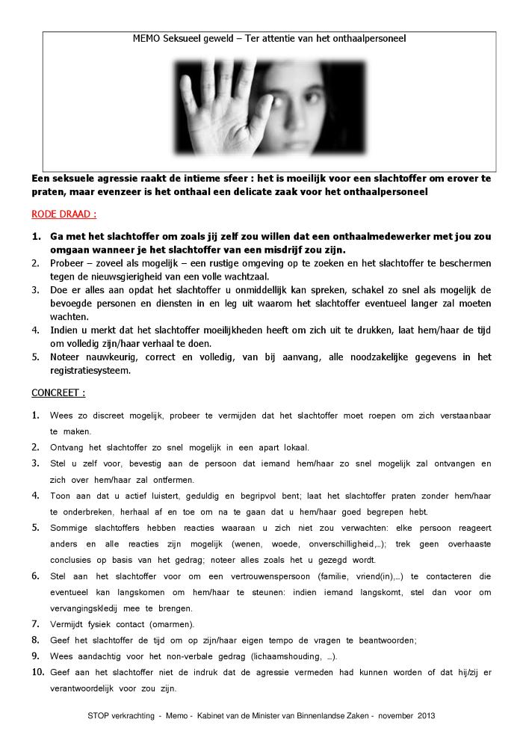
Memo seksueel geweld (c:amaz:7763)

Slide 19
Urbamouv : danser dans la ville pour transformer le quotidien urbain et questionner le genre (c:amaz:7729)

Slide 20

Equality bodies promoting a better work-life balance for all : an Equinet policy perspective (c:amaz:7654)

Slide 21

Equal pay for equal work and work of equal value : the experience of equality bodies : an Equinet report on gender equality (c:amaz:7653)

Slide 22
Elections communales et provinciales : 2012 (c:amaz:7628)

Slide 23
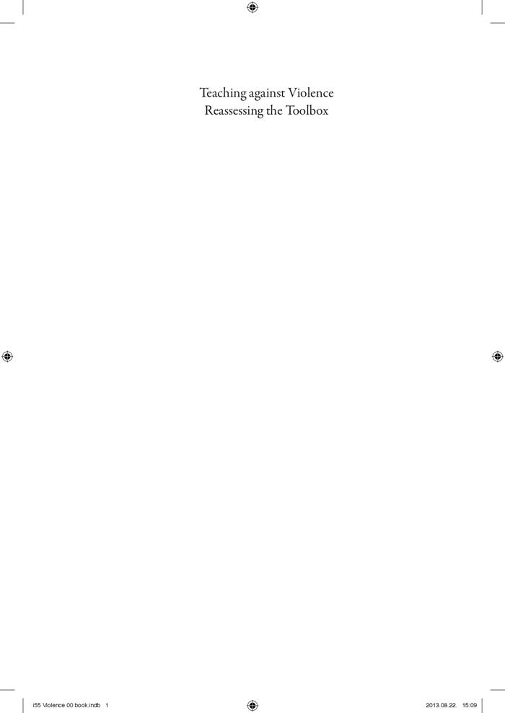
Teaching against violence : reassessing the toolbox : teaching with gender, European women's studies in international and interdisciplinary classrooms (c:amaz:7625)

Slide 24
Ook jouw mening telt (c:amaz:7623)

Slide 25
Teaching gender with libraries and archives : the power of information (c:amaz:7618)

Slide 26

A closer look at urban transport : TERM 2013 : transport indicators tracking progress towards environmental targets in Europe (c:amaz:7609)

Slide 27

Nouveaux rythmes urbains et organisations des transport : rapport RATP (c:amaz:7607)

Slide 28

Gezinnen onderweg : dagelijkse mobiliteit van ouders van jonge kinderen in het combineren van werk en gezin (c:amaz:7597)

Slide 29
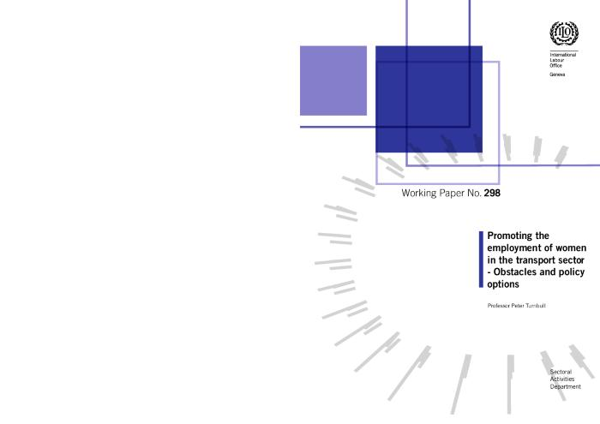
Promoting the employment of women in the transport sector : obstacles and policy options : working paper 298 (c:amaz:7595)

Slide 30
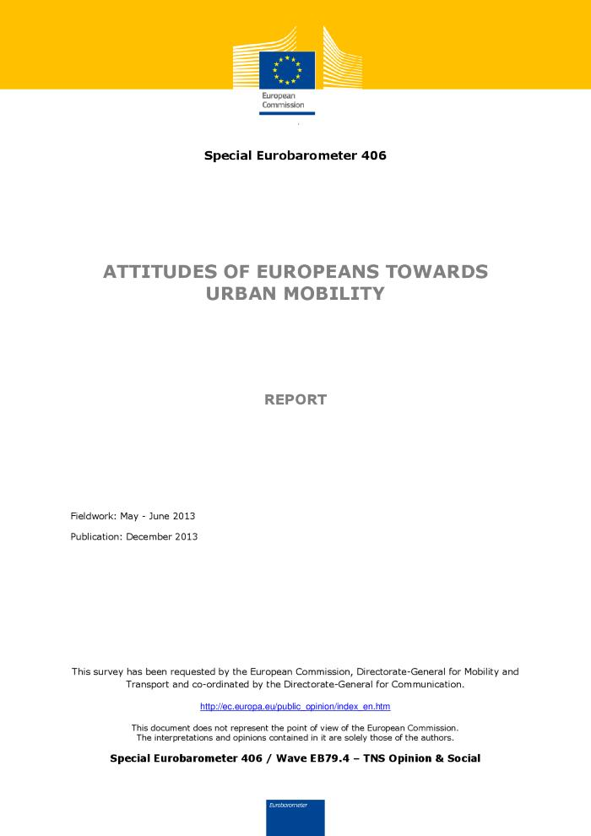
Attitudes of Europeans towards urban mobility : report (c:amaz:7586)

Slide 31
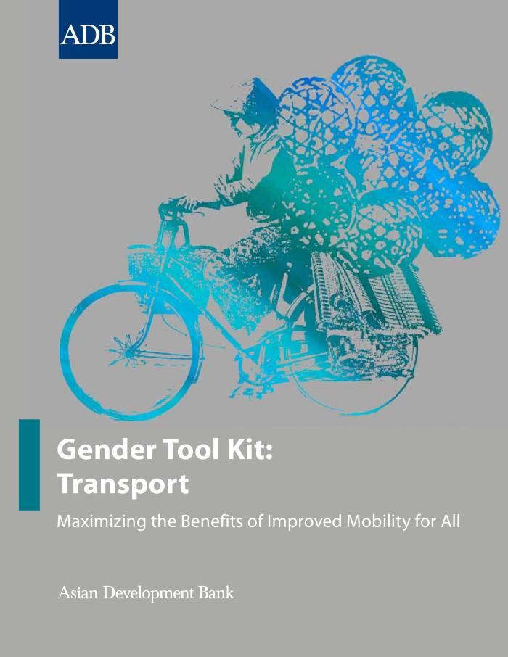
Gender tool kit : transport : maximizing the benefits of improved mobility for all (c:amaz:7537)

Slide 32
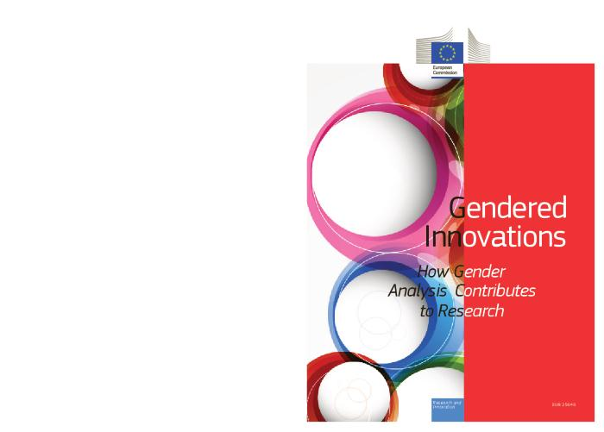
Gendered innovations : how gender analysis contributes to research (c:amaz:7503)

Slide 33

Steden binnenstebuiten : analyses op de stadsmonitor 2011 (c:amaz:7498)

Slide 34
Fair shared cities : the impact of gender planning in Europe (c:amaz:7475)

Slide 35
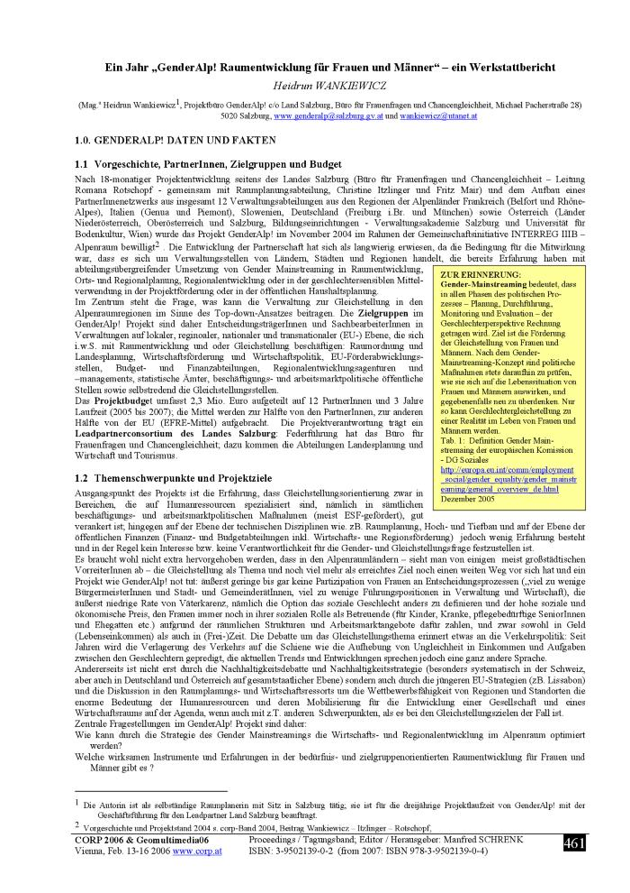
Ein Jahr 'GenderAlp! : Raumentwicklung für Frauen und Männer' : ein Werkstattbericht (c:amaz:7445)

Slide 36

Manual for gender mainstreaming in urban planning and urban development (c:amaz:7443)

Slide 37

A guide to better public toilet design and maintenance (c:amaz:7421)

Slide 38
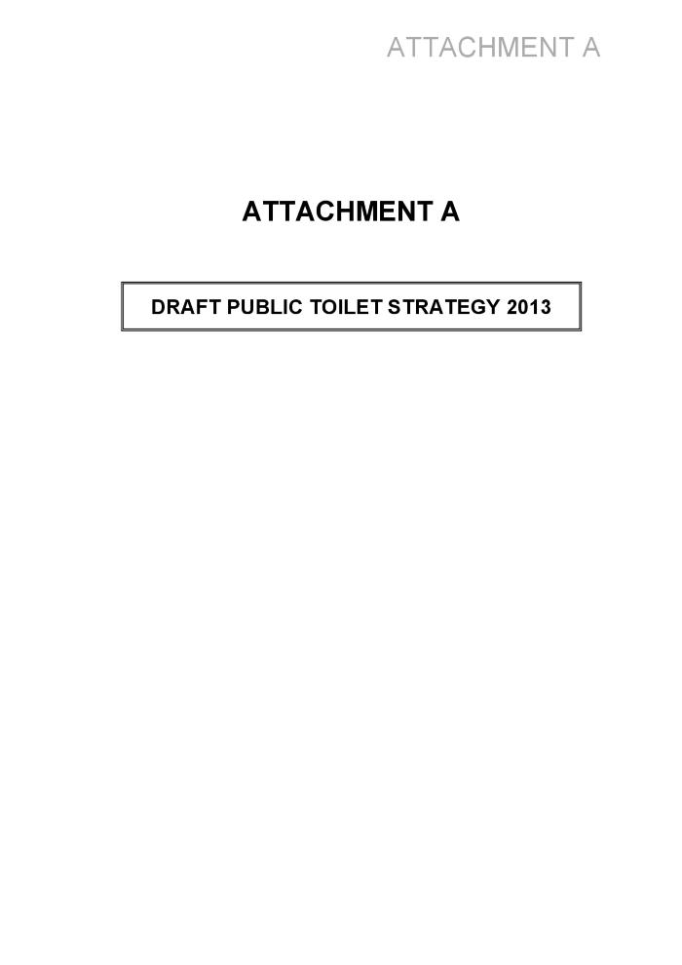
Draft public toilet strategy 2013. Attachment A (c:amaz:7418)

Slide 39

State of women in cities 2012-2013 : gender and the prosperity of cities (c:amaz:7413)

Slide 40
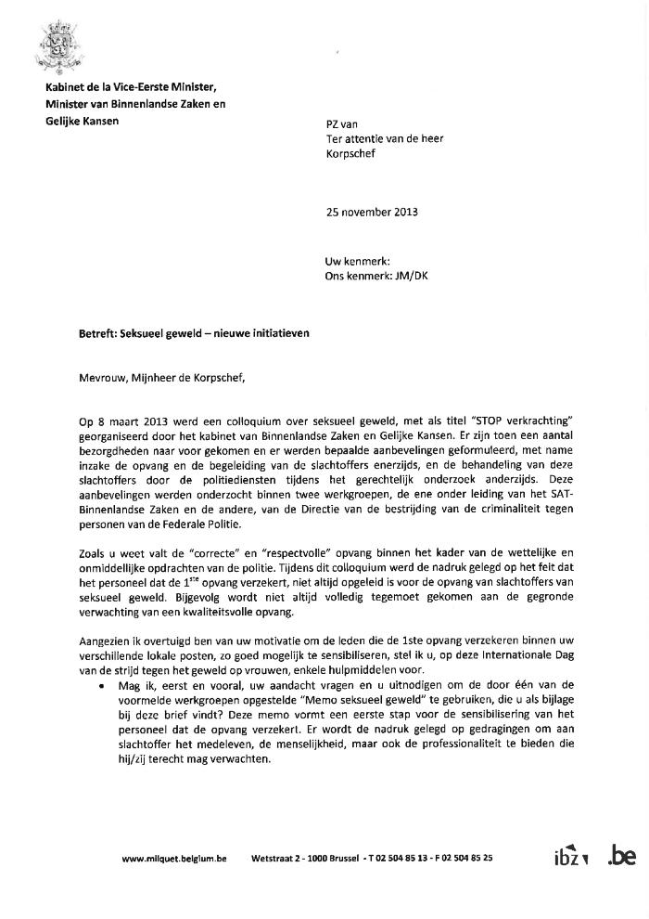
Seksueel geweld : nieuwe initiatieven : brief aan de korpschef (c:amaz:7375)

Slide 41
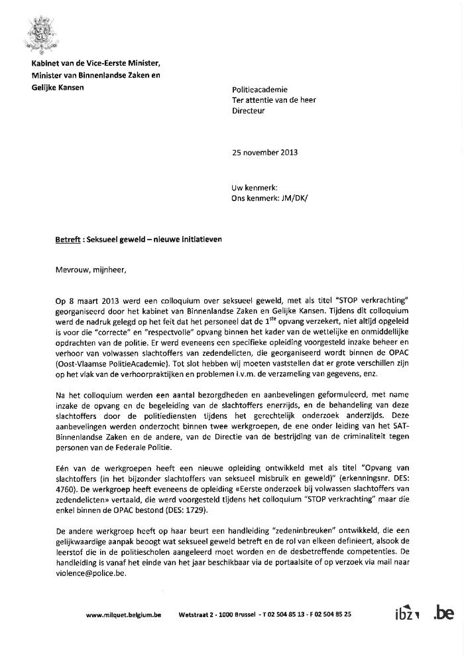
Seksueel geweld : nieuwe initiatieven : brief aan de politieacademie (c:amaz:7374)

Slide 42
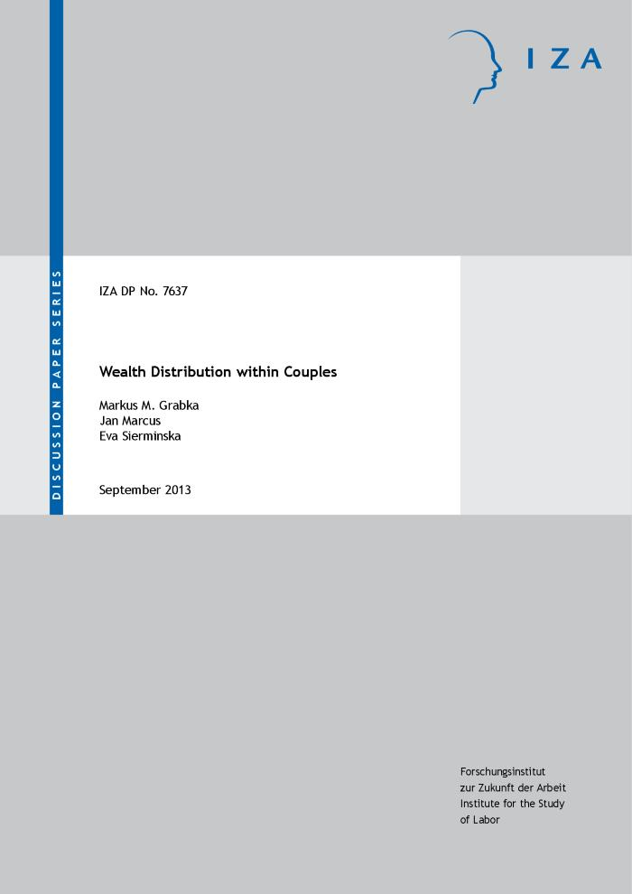
Wealth distribution within couples (c:amaz:7373)

Slide 43

Domestic workers count too : implementing protections for domestic workers (c:amaz:7367)

Slide 44

Domestic workers across the world : global and regional statistics and the extent of legal protection (c:amaz:7366)

Slide 45
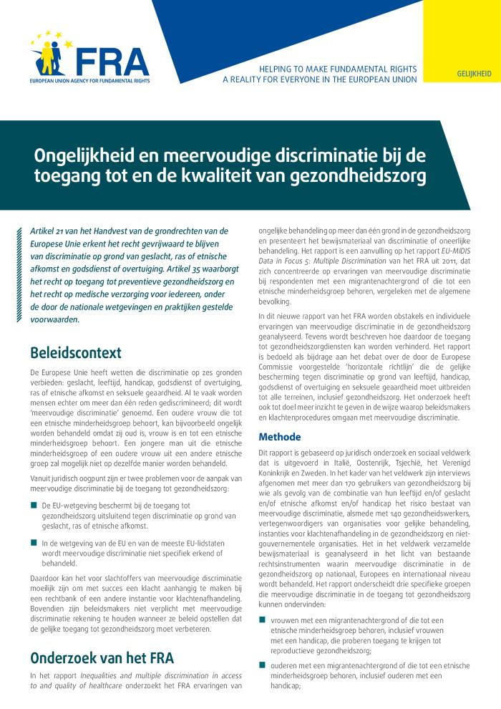
Ongelijkheid en meervoudige discriminatie bij de toegang tot en de kwaliteit van gezondheidszorg : factsheet (c:amaz:7352)

Slide 46
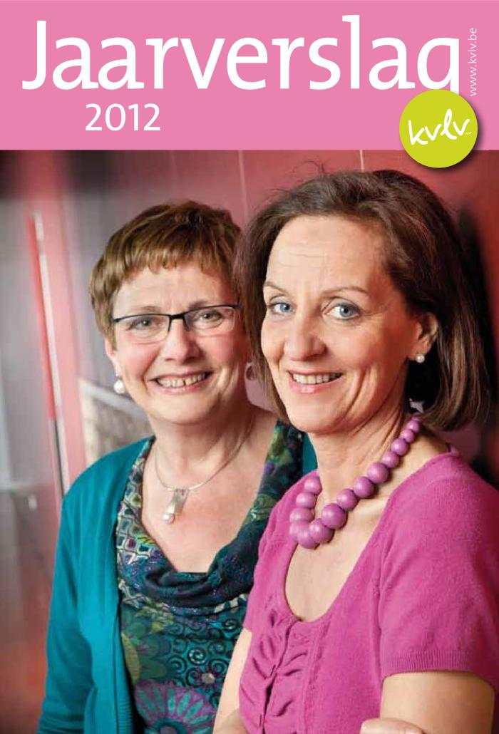
Jaarverslag 2012 / KVLV (c:amaz:7346)

Slide 47
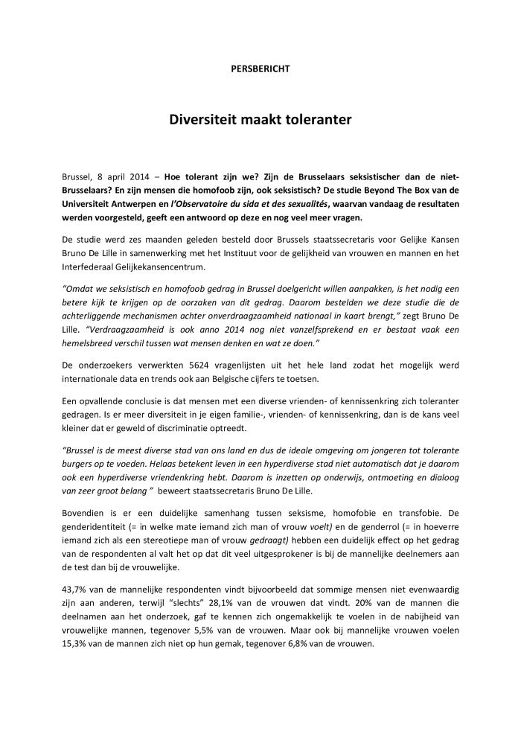
Beyond the box : diversiteit maakt toleranter : persbericht (c:amaz:7342)

Slide 48

Beyond the box : attitudemeting m.b.t. seksisme, holebifobie en transfobie : syntheserapport (c:amaz:7341)

Slide 49
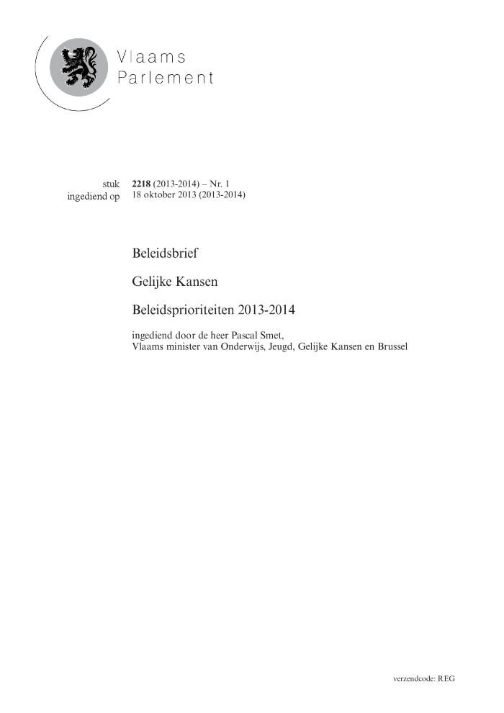
Beleidsbrief gelijke kansen. Beleidsprioriteiten 2013-2014 (c:amaz:7316)

Slide 50

Women's watch 2012-2013 (c:amaz:7311)

Slide 51

Good practice : strategies and ideas for gender equality (c:amaz:7308)

Slide 52

Compensatieclausules bij een ongelijke verdeling van arbeid en zorg in de partnerrelaties : onderzoeksrapport (c:amaz:7304)

Slide 53

Alles wat je altijd al wilde weten over transgenders maar nooit durfde te vragen (c:amaz:7303)

Slide 54
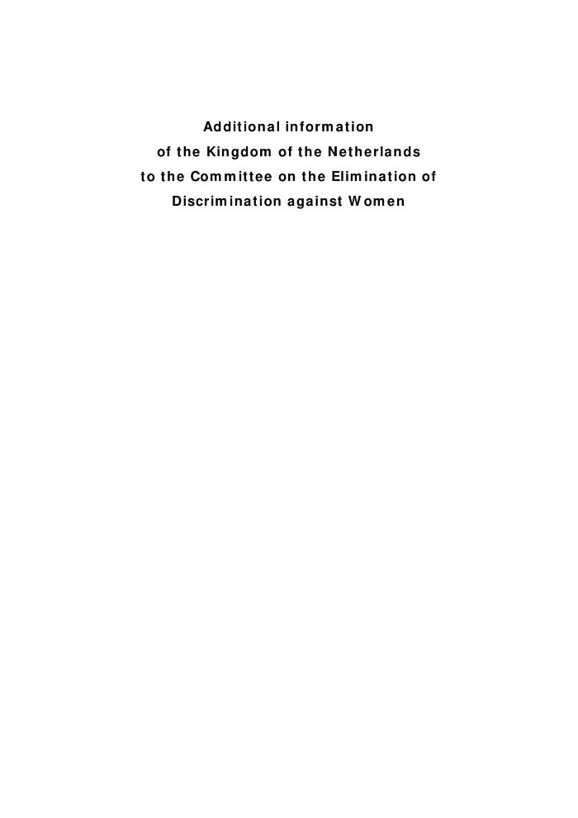
Additional information of the Kingdom of the Netherlands to the Committee on Elimination of Discrimination against Women (c:amaz:7299)

Slide 55
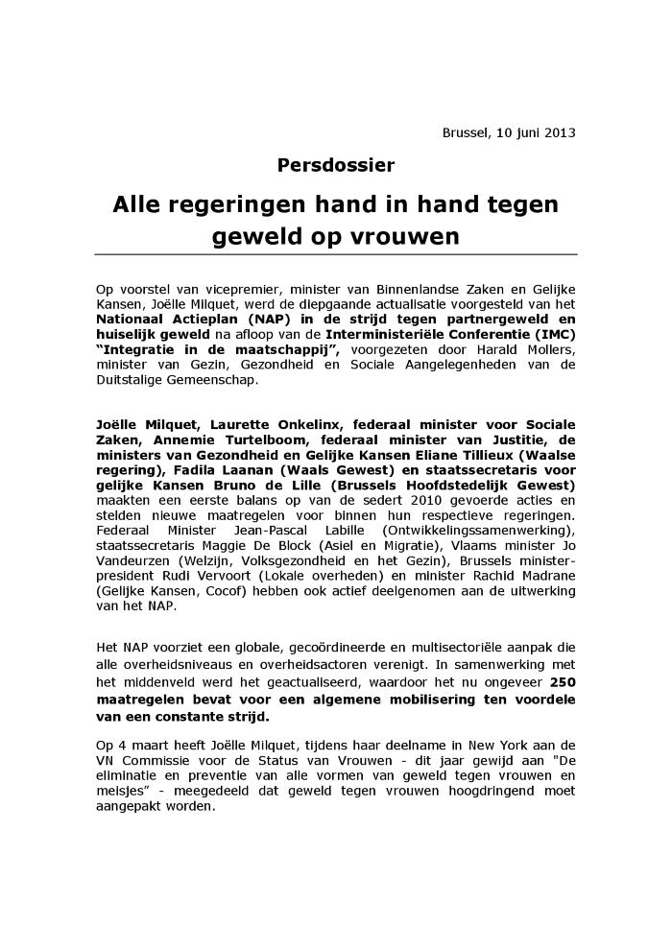
Alle regeringen hand in hand tegen geweld op vrouwen : persdossier (c:amaz:7296)

Slide 56
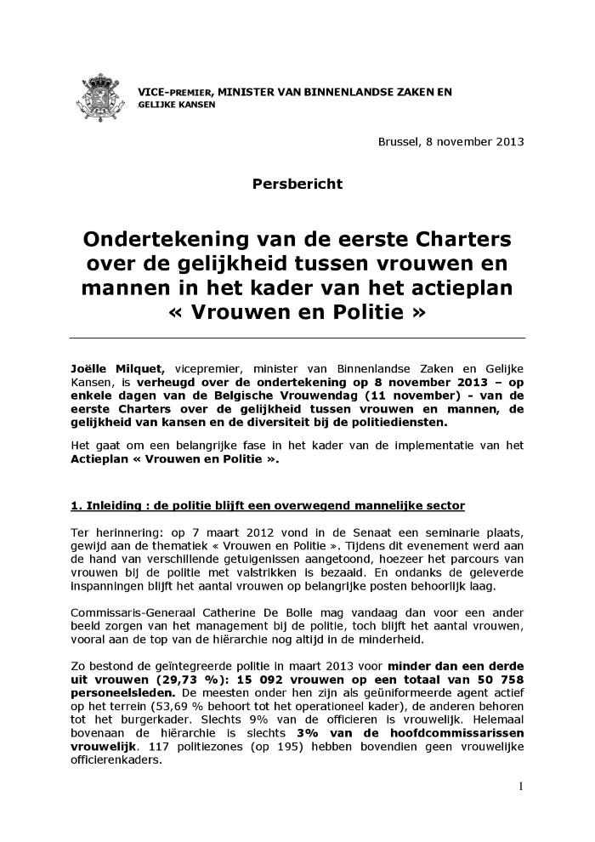
Ondertekening van de eerste charters over de gelijkheid tussen vrouwen en mannen in het kader van het actieplan vrouwen en politie : persbericht (c:amaz:7295)

Slide 57
La représentation des femmes en politique (1994-2013) (c:amaz:7294)

Slide 58
Gelijke behandeling : kronieken en annotaties 2012 (c:amaz:7292)

Slide 59

Commission staff working document : mid-term review of the strategy for equality between women and men (2010 - 2015) (c:amaz:7290)

Slide 60
Publicité, genre et stéréotypes (c:amaz:7287)

Slide 61
Apprendre le sexe à l'école (c:amaz:7272)

Slide 62
Gleichstellung von Frauen und Männern in der Bundesverwaltung und in den Gerichten des Bundes (c:amaz:7271)

Slide 63
Accès au logement, capabilités et empowerment pour les femmes victimes de violence conjugale : la démarche de l'équipe 'Pré-post-hébergement' du CVFE (c:amaz:7265)

Slide 64

Zeg 'nee' tegen vrouwelijke genitale verminking : strijdplan (c:amaz:7258)

Slide 65

StereOH!TIEP : 42ste vrouwendag (c:amaz:7257)

Slide 66

Violence conjugale que faire? (c:amaz:7248)

Slide 67
Les pubs que vous ne verrez plus jamais : 80 ans de réclames et de publicités méchamment sexistes, machistes ou carrément misogynes (c:amaz:7232)

Slide 68
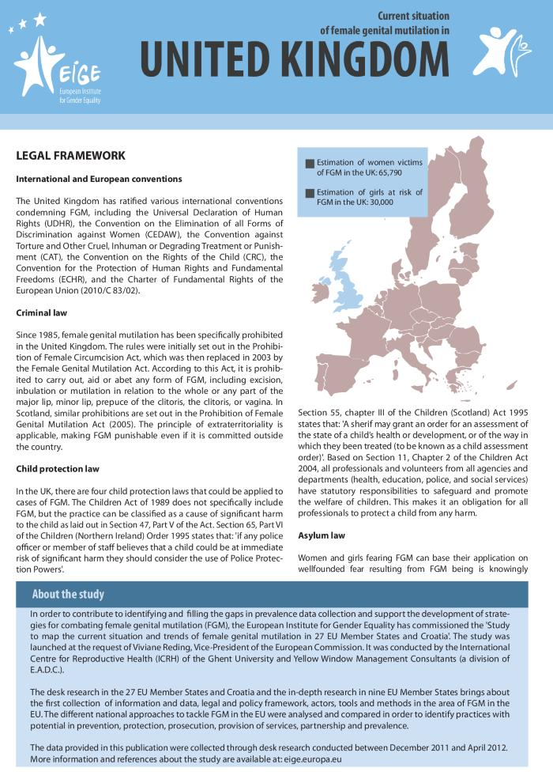
Current situation of female genital mutilation in the United Kingdom (c:amaz:7230)

Slide 69
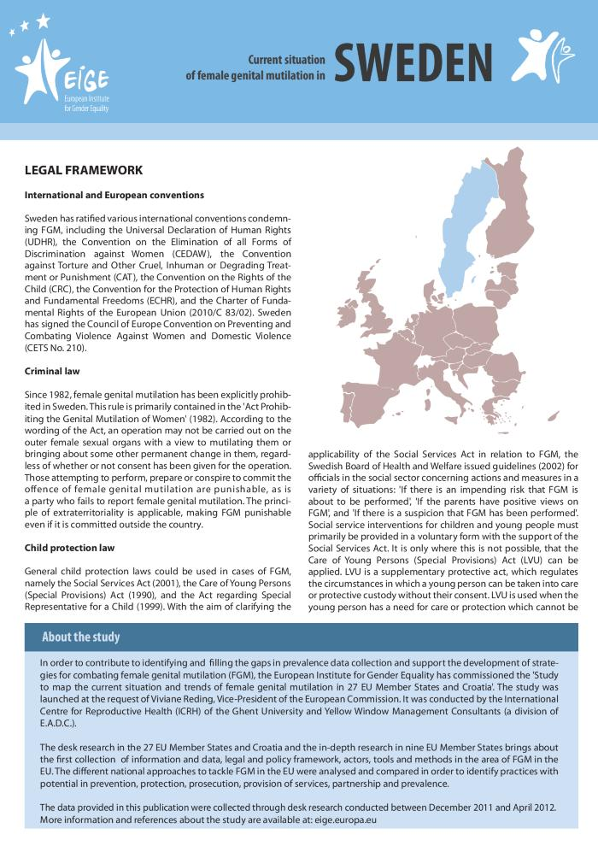
Current situation of female genital mutilation in the Sweden (c:amaz:7229)

Slide 70
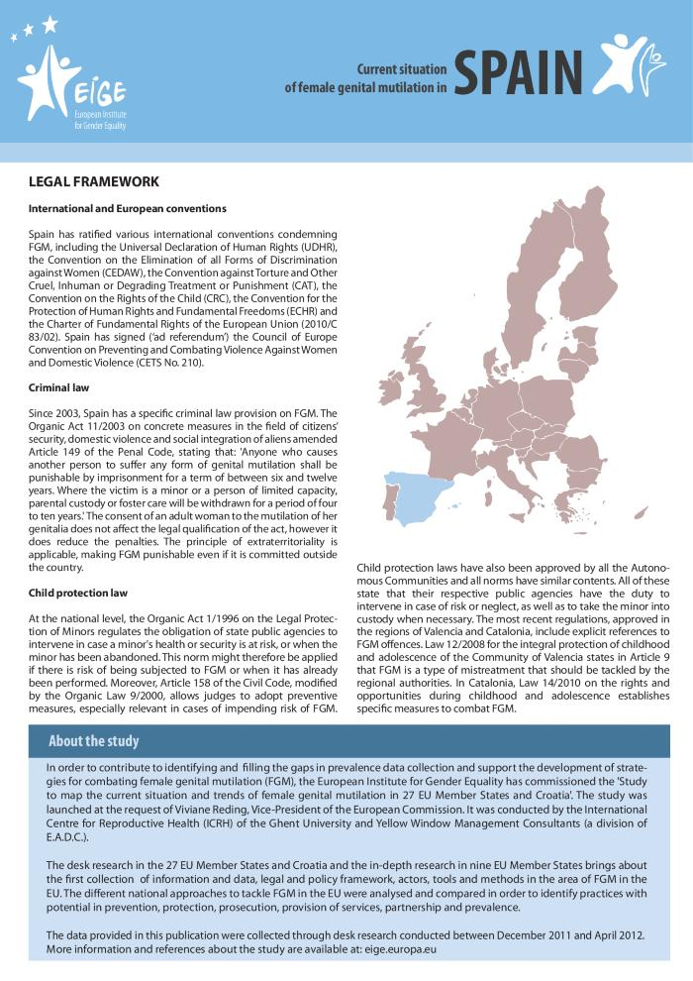
Current situation of female genital mutilation in the Spain (c:amaz:7228)

Slide 71
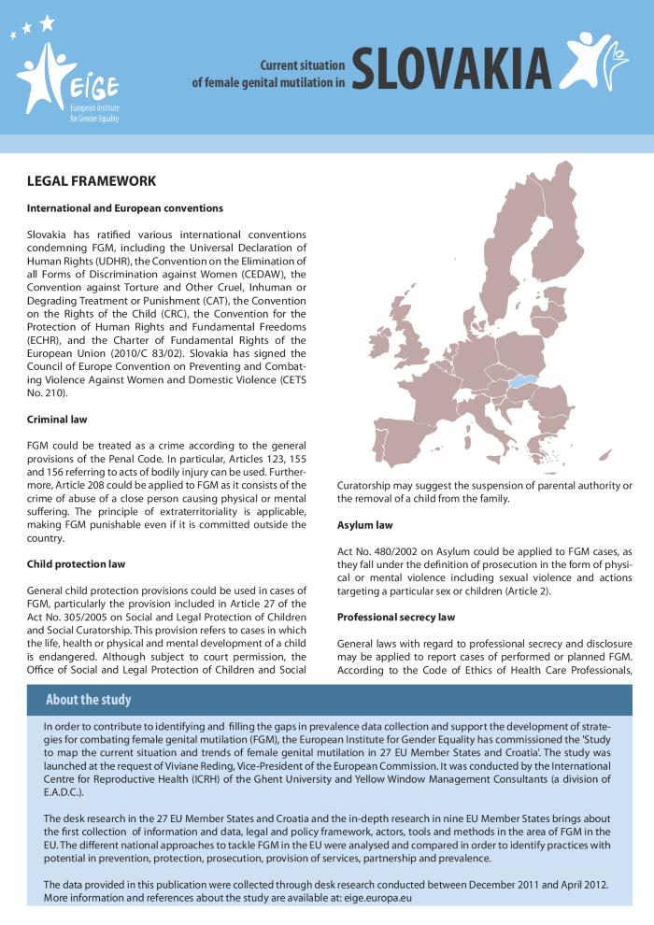
Current situation of female genital mutilation in the Slovakia (c:amaz:7227)

Slide 72
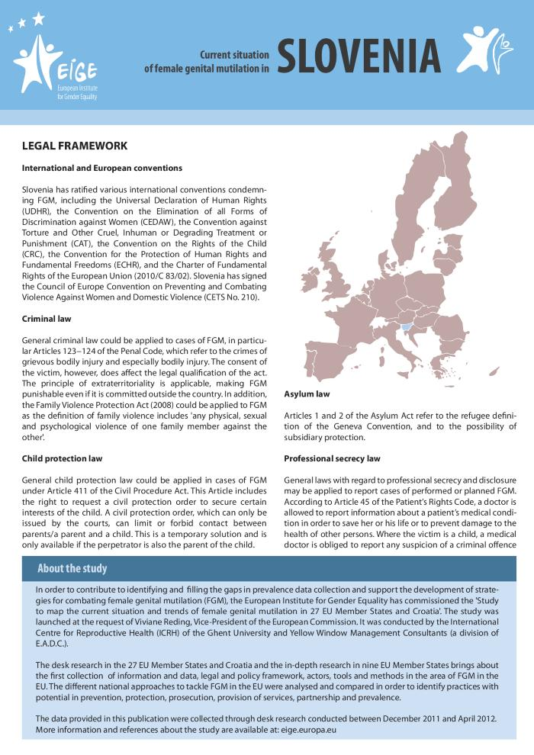
Current situation of female genital mutilation in the Slovenia (c:amaz:7226)

Slide 73
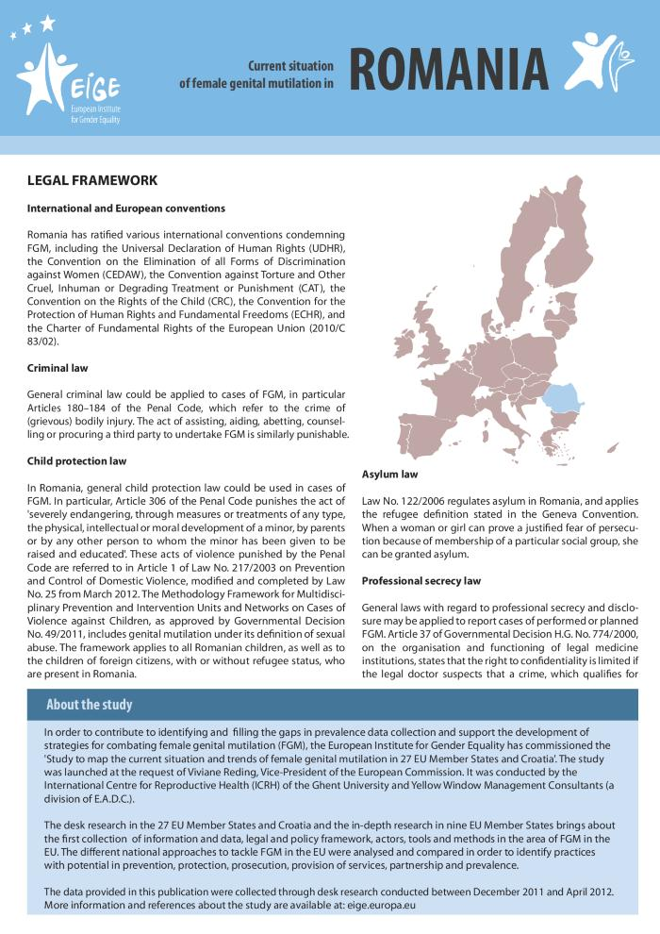
Current situation of female genital mutilation in the Romania (c:amaz:7225)

Slide 74
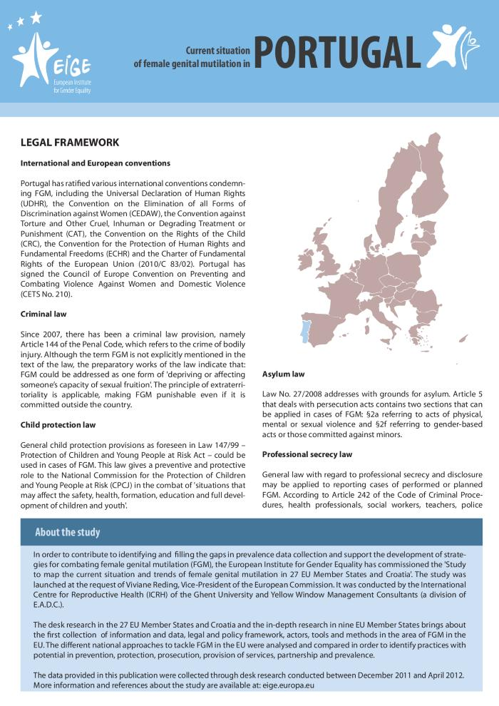
Current situation of female genital mutilation in the Portugal (c:amaz:7224)

Slide 75
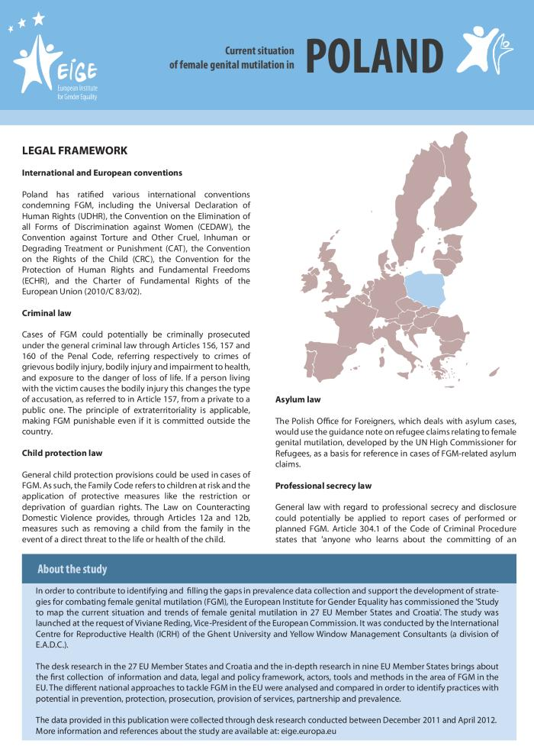
Current situation of female genital mutilation in the Poland (c:amaz:7223)

Slide 76
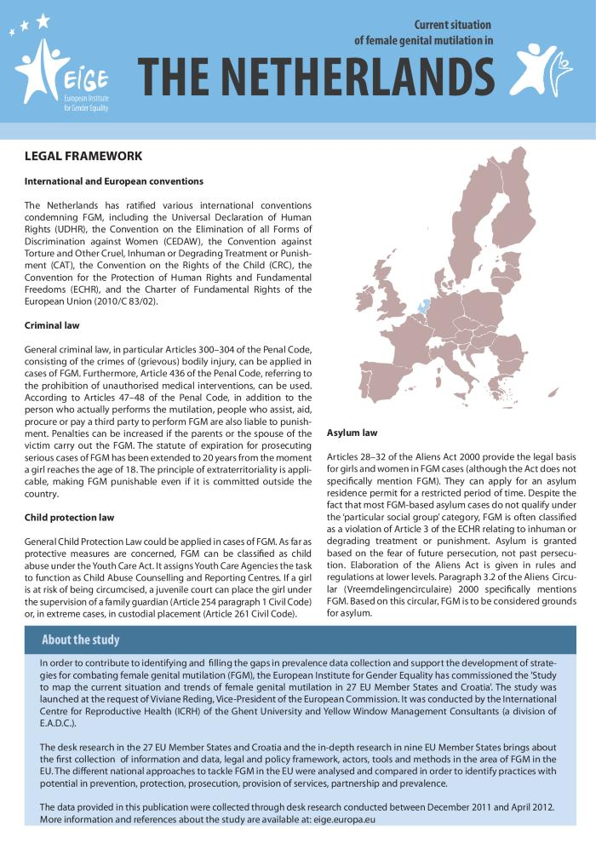
Current situation of female genital mutilation in the Netherlands (c:amaz:7222)

Slide 77
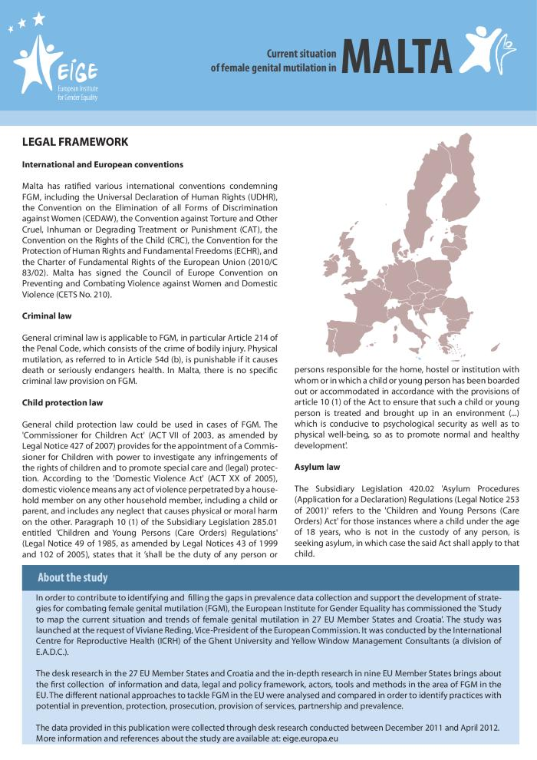
Current situation of female genital mutilation in Malta (c:amaz:7221)

Slide 78
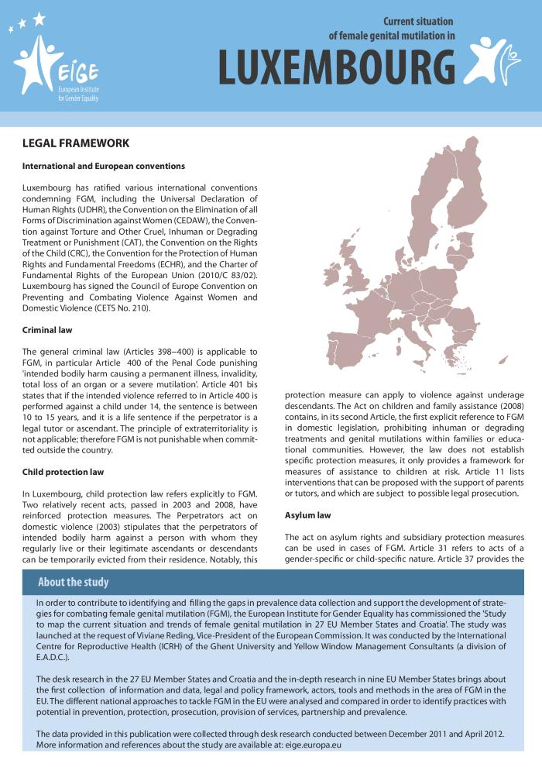
Current situation of female genital mutilation in Luxembourg (c:amaz:7220)

Slide 79
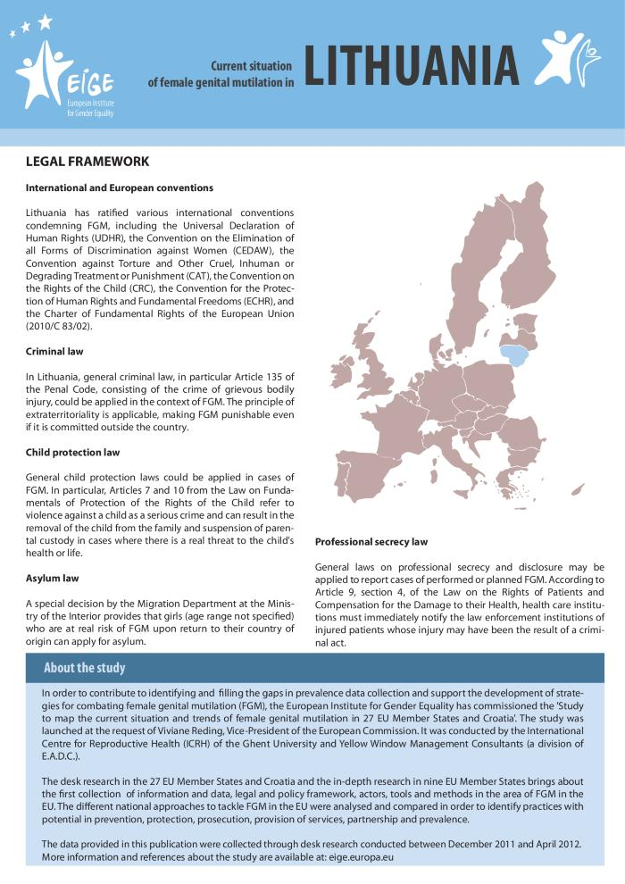
Current situation of female genital mutilation in Lithuania (c:amaz:7219)

Slide 80
Current situation of female genital mutilation in Latvia (c:amaz:7218)

Slide 81
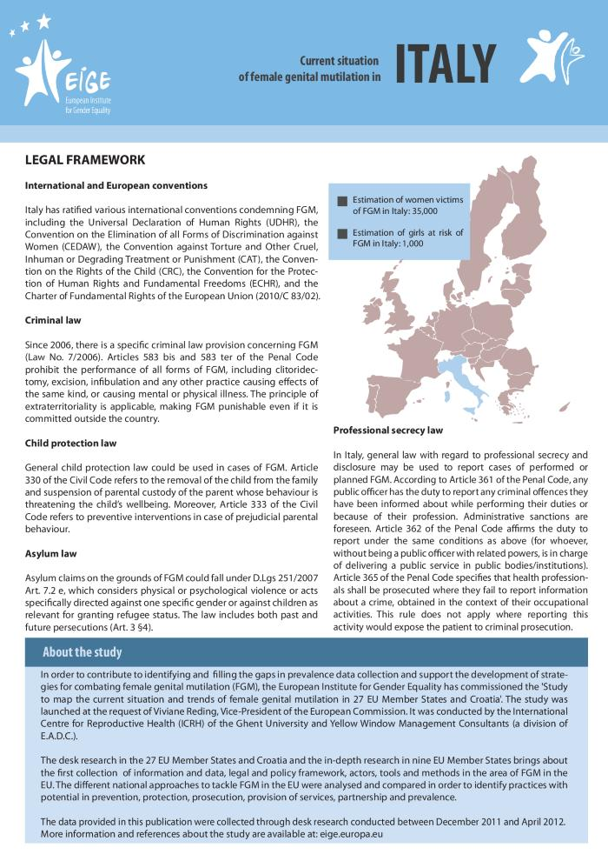
Current situation of female genital mutilation in Italy (c:amaz:7217)

Slide 82
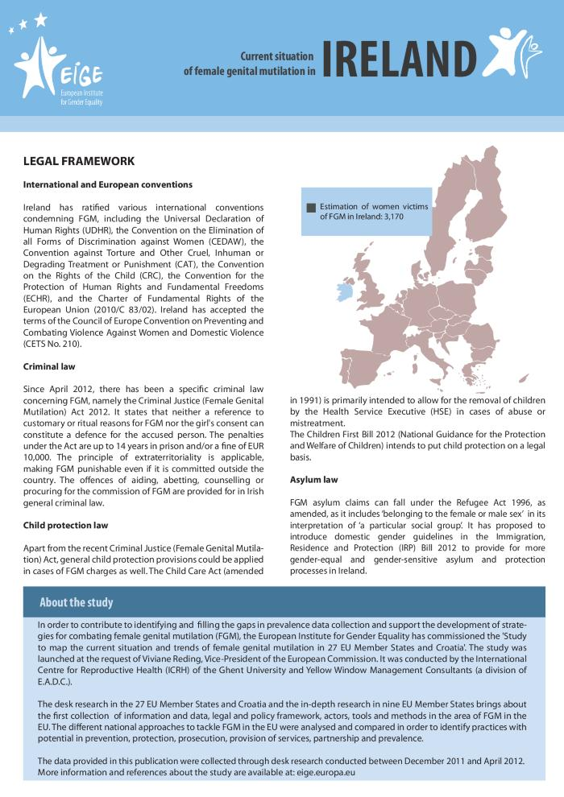
Current situation of female genital mutilation in Ireland (c:amaz:7216)

Slide 83
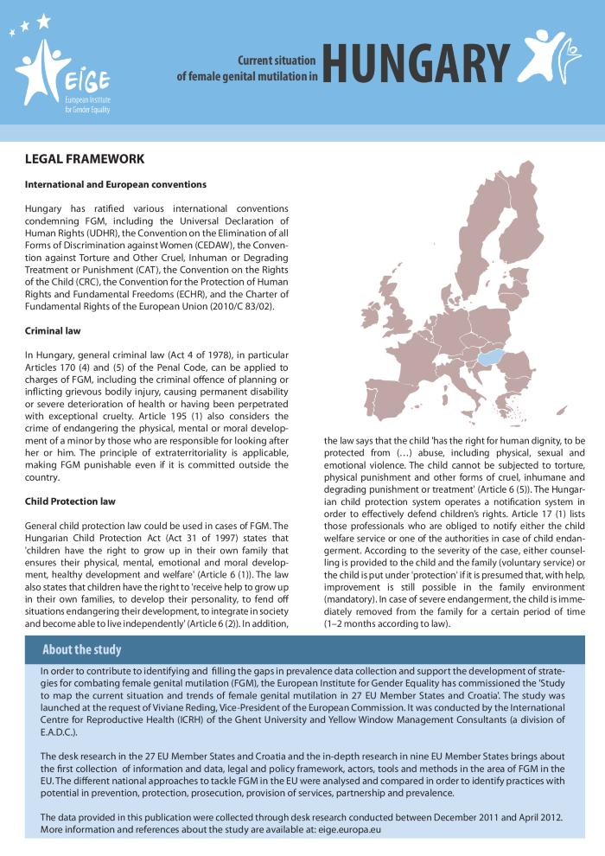
Current situation of female genital mutilation in Hungary (c:amaz:7215)

Slide 84
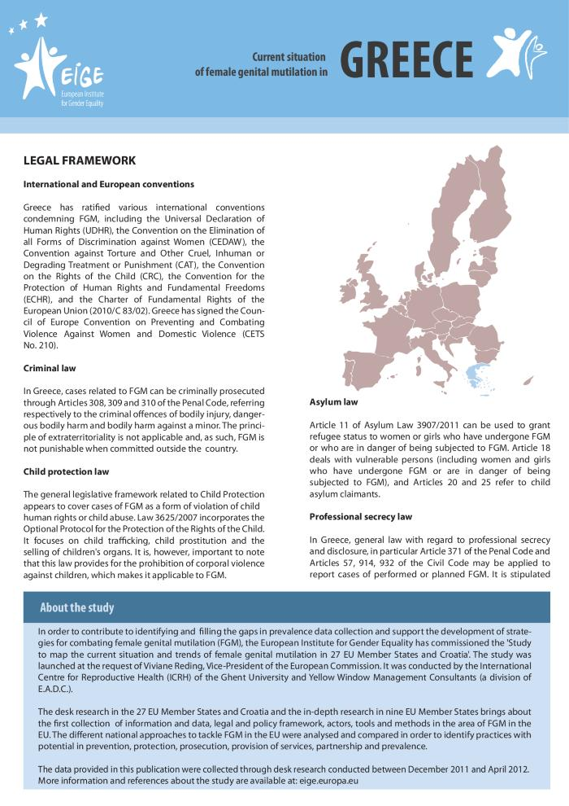
Current situation of female genital mutilation in Greece (c:amaz:7214)

Slide 85
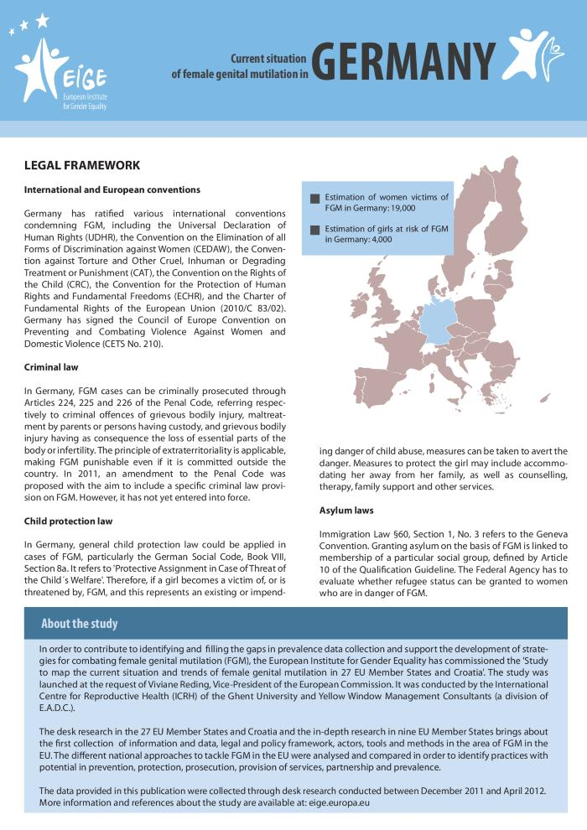
Current situation of female genital mutilation in Germany (c:amaz:7213)

Slide 86
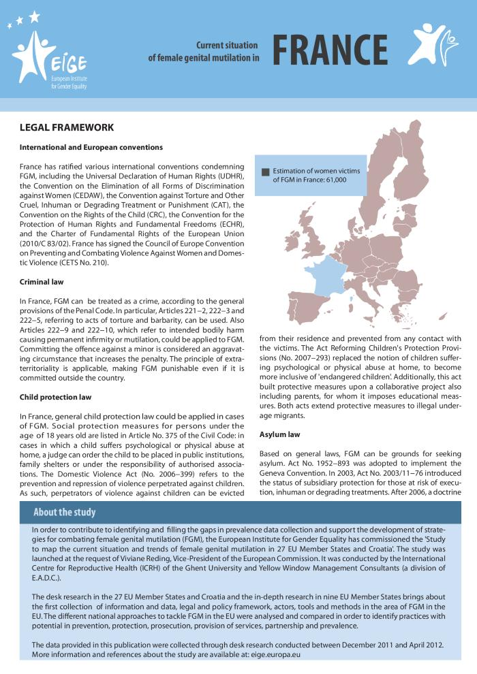
Current situation of female genital mutilation in France (c:amaz:7212)

Slide 87
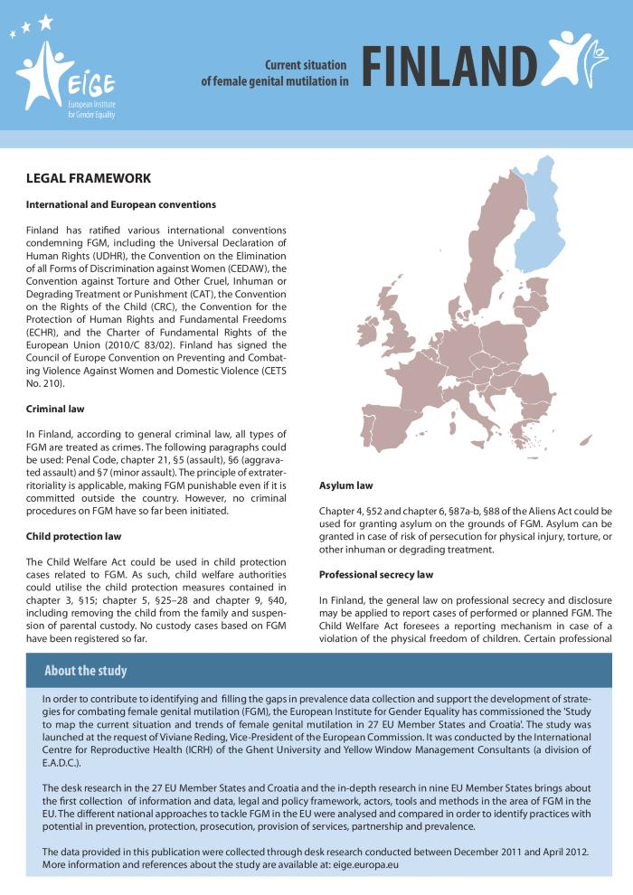
Current situation of female genital mutilation in Finland (c:amaz:7211)

Slide 88
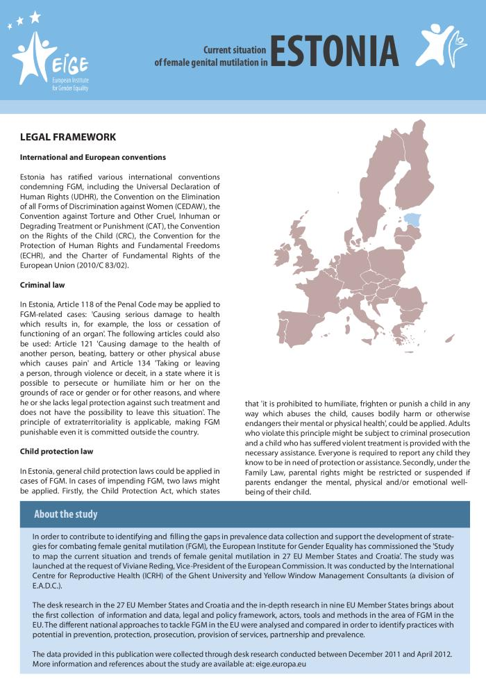
Current situation of female genital mutilation in Estonia (c:amaz:7210)

Slide 89
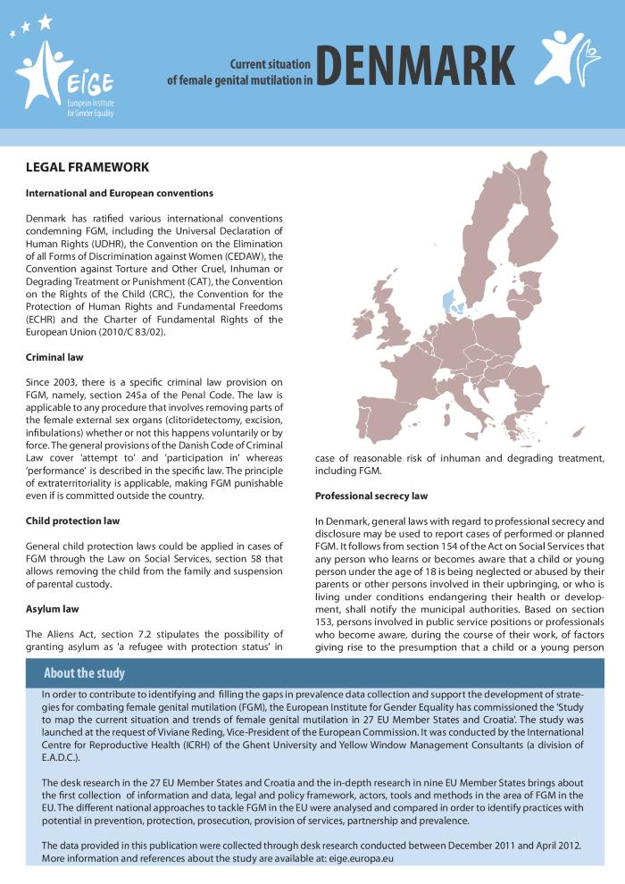
Current situation of female genital mutilation in Denmark (c:amaz:7209)

Slide 90
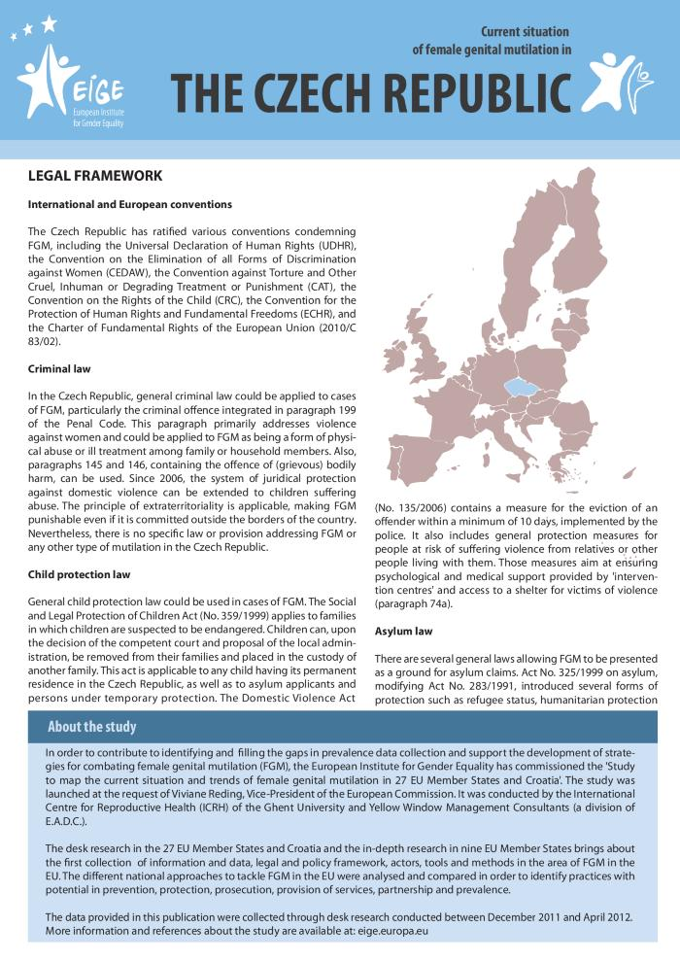
Current situation of female genital mutilation in the Czech Republic (c:amaz:7208)

Slide 91
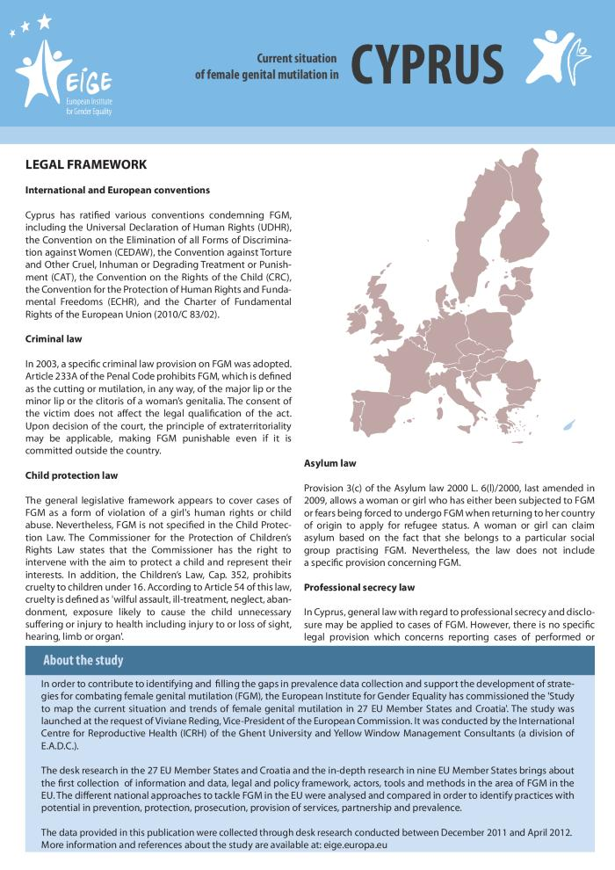
Current situation of female genital mutilation in Cyprus (c:amaz:7207)

Slide 92
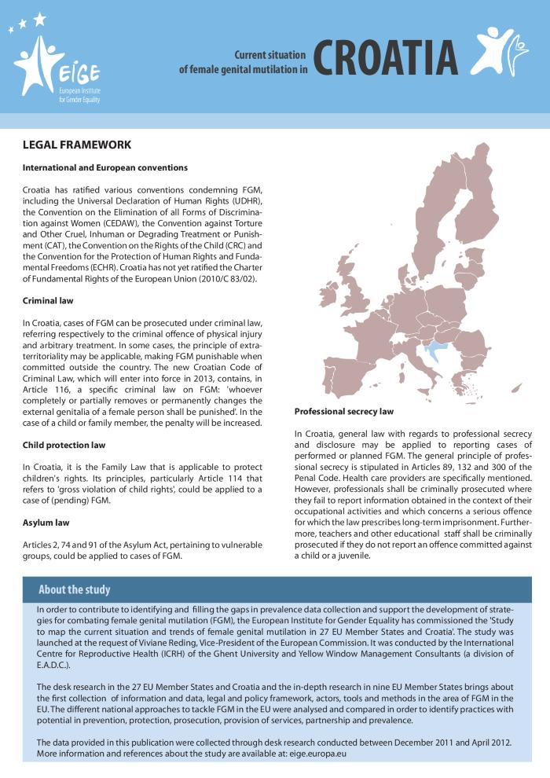
Current situation of female genital mutilation in Croatia (c:amaz:7206)

Slide 93
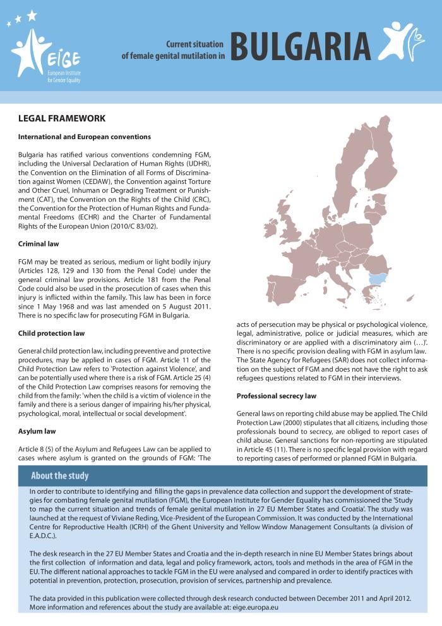
Current situation of female genital mutilation in Bulgaria (c:amaz:7205)

Slide 94
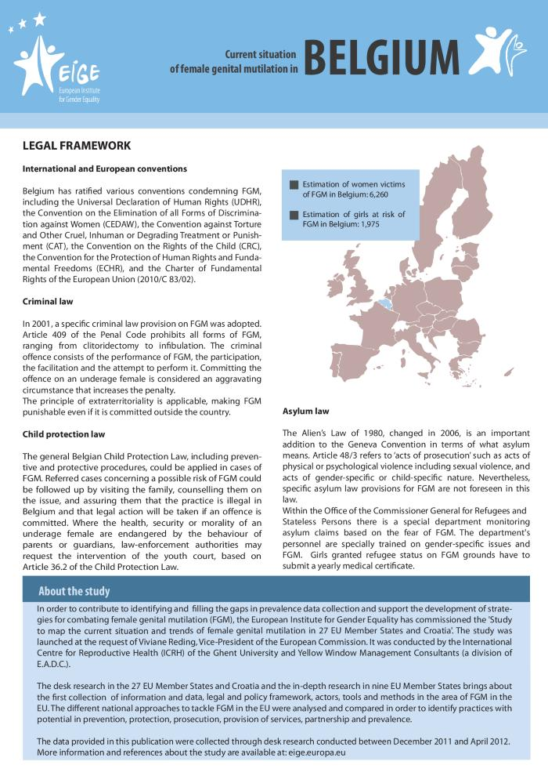
Current situation of female genital mutilation in Belgium (c:amaz:7204)

Slide 95

Les hommes : sujets et acteurs de l'égalité professionnelle (c:amaz:7203)

Slide 96
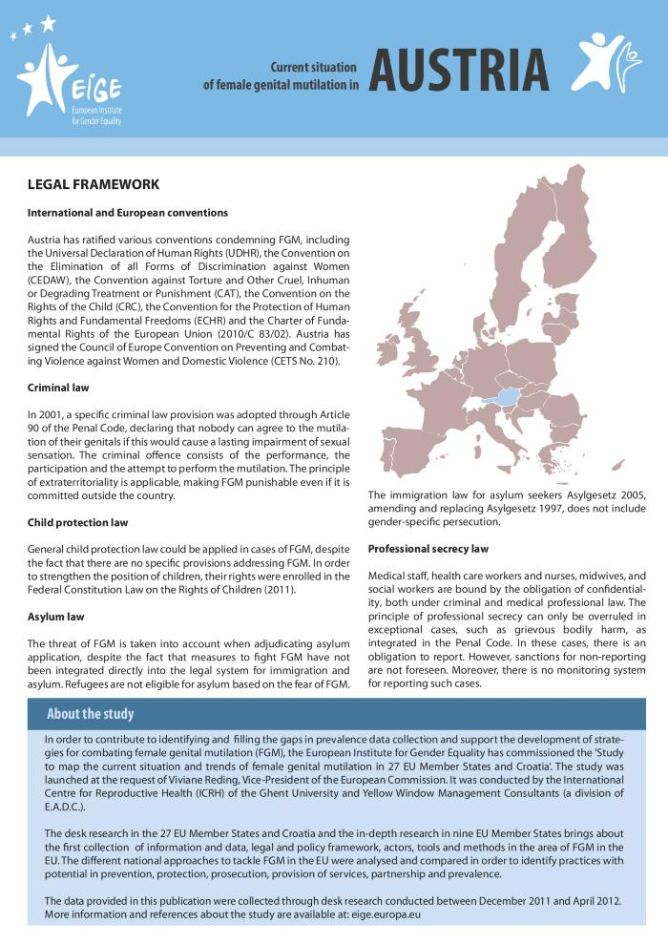
Current situation of female genital mutilation in Austria (c:amaz:7202)

Slide 97

Women and men in leadership positions in the European Union, 2013 : a review of the situation and recent progress (c:amaz:7201)

Slide 98
Review of the implementation in the EU of area K on the Beijing Platform for Action : women and the environment : gender equality and climate change : main findings (c:amaz:7199)

Slide 99

Review of the implementation of the Beijing Platform for Action : women and the economy : reconciliation of work and family life as a condition of equal participation in the labour market : main findings (c:amaz:7198)

Slide 100

Gender equality index. Report (c:amaz:7197)

Slide 101
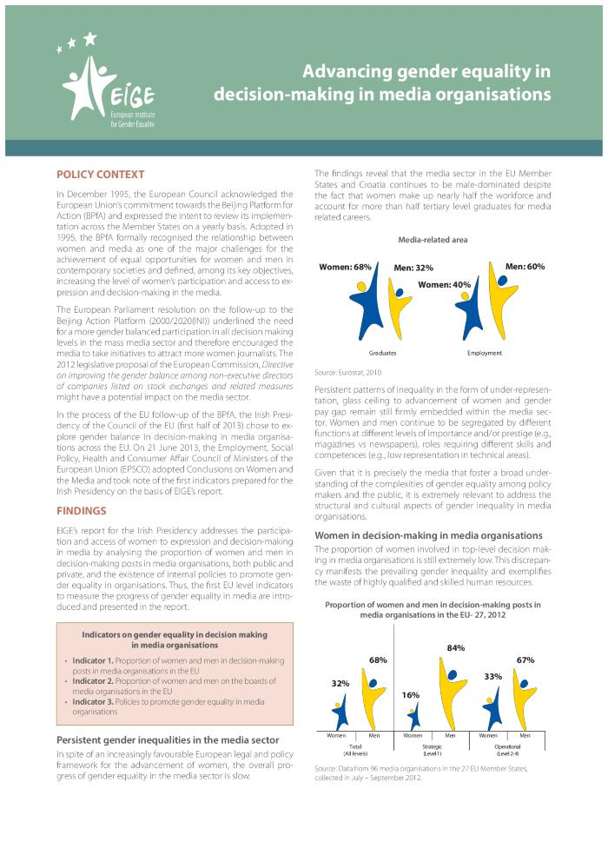
Advancing gender equality in decision-making in media organisations : factsheet (c:amaz:7191)

Slide 102

Review of the implementation of the Beijing Platform for Action in the EU Member States: women and the media : advancing gender equality in decision-making in media organisations : report (c:amaz:7190)

Slide 103

Policy recommendations by the Women's Major Group on global Sustainable Development Goals (SDGs) and the Post 2015 Development Agenda (c:amaz:7184)

Slide 104

Welke Vlaamse kinderbijslagen ? (c:amaz:7168)

Slide 105
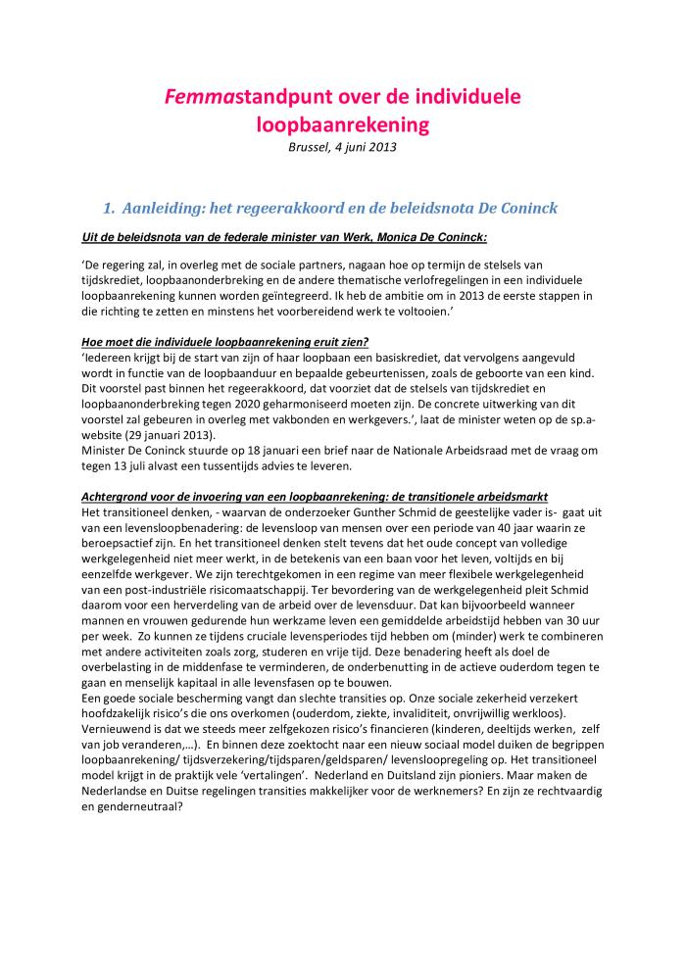
Femma standpunt over de individuele loopbaanrekening (c:amaz:7166)

Slide 106
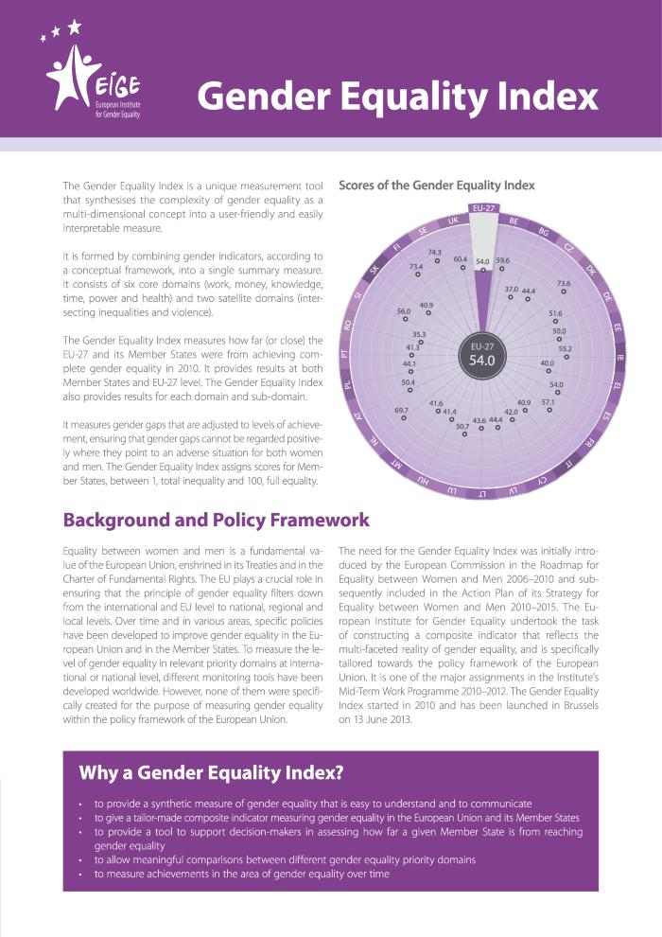
Gender equality index. Factsheet (c:amaz:7165)

Slide 107

Gender equality index. Country profiles (c:amaz:7164)

Slide 108
Workshop on gender balance in corporate boards and top-management (c:amaz:7159)

Slide 109
Legal instruments for gender quotas in management boards (c:amaz:7158)

Slide 110
Women on corporate boards in Europe (c:amaz:7157)

Slide 111
Policies for sexuality : education in the European Union (c:amaz:7156)

Slide 112
The policy on gender equality in Portugal (c:amaz:7155)

Slide 113
Gender equality index - launch conference : 13 June 2013, Brussels (c:amaz:7154)

Slide 114
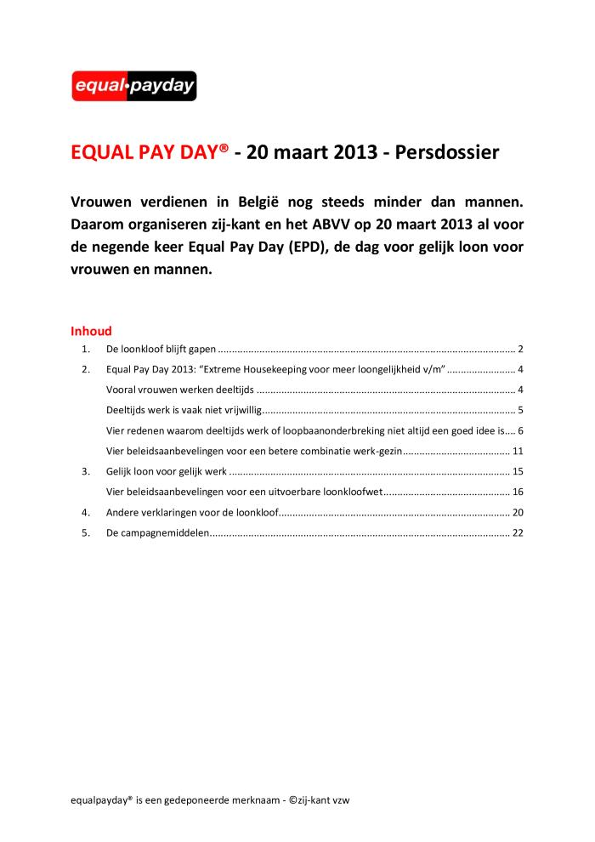
Equal Pay Day 2013 : 20 maart 2013 : persdossier (c:amaz:7144)

Slide 115

Combattre le viol en Europe (c:amaz:7143)

Slide 116

EWL barometer on rape in the EU 2013 (c:amaz:7142)

Slide 117

EWL contribution to the European Commission consultation on combating female genital mutilation in the EU (c:amaz:7135)

Slide 118

Tijd voor actie : een adequate aanpak van verkrachting die het slachtoffer centraal stelt (c:amaz:7134)

Slide 119

Violence against women: priorities and recommendations of the National Council of Women of Belgium (Dutch speaking) (c:amaz:7124)

Slide 120

Women and girls as subjects of media's attention and advertisement campaigns : the situation in Europe, best practices and legislations (c:amaz:7114)

Slide 121

Code of best practices for women and ICT (c:amaz:7110)

Slide 122
Equalising opportunities : the women's rights committees 1979 - 1999 (c:amaz:7103)

Slide 123
Le Centre en 2012 : priorité au débat et au dialogue : rapport annuel d'activités et de gestion (c:amaz:7102)

Slide 124

Panorama des bonnes pratiques en matière d'égalité et de diversité dans les médias audiovisuels de la Communauté Française de Belgique (c:amaz:7092)

Slide 125

Baromètre diversité egalité 2013 (c:amaz:7083)

Slide 126

Recherche-action sur des signalements de MGF en Belgique: enquête conduite au sein des associations belges spécialisées (c:amaz:14035)

Slide 127

Étude sur la discrimination en Belgique et en Wallonie : analyse des positions sur le marché du travail selon le genre et la nationalité (c:amaz:13959)

Slide 128

Violence des hommes contre les femmes : quelles avancées dans la production des savoirs ? (c:amaz:13956)

Slide 129

Omgevingsanalyse intrafamiliaal geweld en eergerelateerd geweld [dossier] (c:amaz:13953)

Slide 130

Intrafamiliaal geweld in kruispuntperspectief (c:amaz:13951)

Slide 131

Understanding men's violence against women : findings from the images survey in Brazil,Chile and Mexico (c:amaz:13903)

Slide 132

La discrimination dans le logement (c:amaz:13790)

Slide 133

The Global Gender Gap : report 2013 (c:amaz:13763)

Slide 134

L'orientation scolaire et professionnelle est-elle sexuée ? (c:amaz:13727)

Slide 135

La restauration de documents archivistiques (c:amaz:13725)

Slide 136

La femme dans la sphère communale (c:amaz:13606)

Slide 137

Regroupement familial et violence conjugale : éviter la double victimisation des femmes migrantes (c:amaz:13593)

Slide 138

Des victimes sans droits : Les femmes « sans papiers » dans le cadre du regroupement familial (c:amaz:13590)

Slide 139
Droit à l'avortement en Belgique [État des lieux 2013] (c:amaz:13507)

Slide 140

Vers l'éradication des mutilations génitales féminines : communication de la Commission au Parlement européen et au Conseil (c:amaz:13500)

Slide 141

Vrouwelijke genitale verminking uitbannen: mededeling van de Commissie aan het Europees Parlement en de Raad (c:amaz:13499)
De Europese Commissie heeft haar allereerste actieplan 'Op weg naar eliminatie van genitale verminking van vrouwen' vrijgegeven op de Internationale dag van de uitbanning van geweld tegen vrouwen (25 november) in 2013. Het plan vraagt om meer data in Europa, een betere opleiding van de gezondheids- en juridische professionals, de financiering van het maatschappelijk middenveld, een uitwisseling van goede praktijken binnen de EU en nog veel meer. In haar externe betrekkingen wordt de EU aangespoord om de kwestie van VGV aan de orde te stellen in jaarlijkse dialogen en in haar werkzaamheden met de Afrikaanse Unie.

Slide 142

Towards the elimination of female genital mutilation: communication from the Commission to the European Parliament and the Council (c:amaz:13498)
The European Commission released its first-ever action plan 'Towards the elimination of female genital mutilation' on the International day of elimination of violence against women (25 November) in 2013. The plan calls for more data in Europe, better training of health and legal professionals, funding for civil society, exchange of good practices within the EU and much more. In its external relations, the EU is urged to raise the issue of FGM in annual dialogues and in its work with the African Union.

Slide 143
Study to map the current situation and trends of FGM: country reports (c:amaz:13492)
/docstore/b3ba4c/522.pdf

Slide 144
Rapport Pékin janvier-décembre 2012. Partie 1 : les initiatives prises par le Gouvernement de la Région de Bruxelles-Capitale pour promouvoir l'égalité entre les femmes et les hommes présentées par domaine prioritaire de Pékin (c:amaz:13419)

Slide 145
Pekingrapport januari-december 2012. Deel 1: verslag van de initiatieven van de Brusselse Hoofdstedelijke Regering ter bevordering van de gelijkheid tussen vrouwen en mannen, voorgesteld per prioritair domein van Peking : januari - december 2011 (c:amaz:13418)

Slide 146

Briefingnota over het post 2015 proces: samenvattende nota hoorzitting IPU/VN over de post-2015 agenda (c:amaz:13402)

Slide 147

Het Peking+20 proces? (c:amaz:13367)
In deze nota zet de Vrouwenraad zijn standpunt over een eventuele Peking+20 conferentie en een alternatief consultatieproces uiteen. Dit standpunt sluit aan bij de visie van de Commissie Vrouwen en Ontwikkeling.

Slide 148

Democracy and gender equality: the role of the UN: discussion paper (c:amaz:13144)
On 4 May 2011, the United Nations Entity for Gender Equality and the Empowerment of Women, the United Nations Department of Political Affairs, the UN Development Programme and International IDEA convened a high level round table meeting in New York to examine the links between democracy and gender equality, and to explore the UNs role in promoting both. The round table gathered 150 policymakers, practitioners and academics working on various aspects of gender equality and democracy to review the UNs work at the critical juncture between promoting gender equality and strengthening democracy worldwide. Their conversations revealed both challenges and opportunities for the UN in this area, based on lessons drawn from both research and practice. The event was part of a series of policy-oriented events organized by the UN and International IDEA on the relationship between democracy building and the pillars of UN work.

Slide 149
Atlas of electoral gender quotas (c:amaz:13141)
The "Atlas of Electoral Gender Quotas" presents an overview of current trends and challenges in the implementation of gender quotas around the world. It includes profiles of 85 countries and territories with detailed description of quota systems used in them. The aim of this Atlas - similar to its source database (Global Database of Quotas for Women (www.quotaproject.org)) - is to provide women's rights and gender equality advocates as well as election practitioners with an easily accessible and consolidated resource on gender quotas.

Slide 150
Women in Parliament: beyond numbers: a revised edition (c:amaz:13140)
This updated edition of Women in Parliament: Beyond Numbers covers womens access to the legislature in three steps. First, it looks into the obstacles women confront when entering parliament, be they political, socio-economic or ideological and psychological. Second, it presents solutions to overcome these obstacles, such as changing electoral systems and introducing quotas. Third, it details strategies for women to influence politics once they are elected to parliament, an institution which is traditionally male dominated. The original Handbook, published in 1998, was produced as part of International IDEAs work on women and political participation. Since its release, the picture regarding womens political participation has slowly changed. Overall, the past decade has seen gradual progress with regard to womens presence in national parliaments. This second edition incorporates relevant global changes, presenting new and updated case studies. Women in Parliament: Beyond Numbers, A Revised Edition will be of use to a wide range of actors working to promote the participation and representation of women in political structures, including activists, academics, researchers, journalists, and other stakeholders working to advance women in politics.

Slide 151

Une Europe des droits : le programme européen de l'UE 'droits, égalité et citoyenneté' : 2014 - 2020 (c:amaz:12930)

Slide 152

Surveillance électronique d'auteurs de faits de violence intrafamiliale (c:amaz:12898)

Slide 153

Evolution de la mortalité foeto-infantile en Région bruxelloise : 2000-2010 (c:amaz:12886)

Slide 154

Inventaire des mesures d'aide à l'emploi en 2012 : document réalisé dans le cadre du suivi du programme national de réforme 2012 (PNR) (c:amaz:12848)

Slide 155

Profil des primo-arrivants inscrits auprès d'Actiris (c:amaz:12840)

Slide 156

Jeunes dans la précarité : la position des jeunes adultes vis-à-vis du marché de l'emploi en Région de Bruxelles-Capitale (c:amaz:12838)

Slide 157

L'évolution de la population active occupée à Bruxelles : entre effets démographiques et changements strucurels de l'emploi (c:amaz:12836)

Slide 158

Analyse longitudinale des bénéficiaires des chèques langues (c:amaz:12834)

Slide 159

Baromètre démographique 2013 de la Région de Bruxelles-Capitale (c:amaz:12791)

Slide 160
Vrouwen, vrede en veiligheid : Belgisch Nationaal Actieplan 2013-2016 (c:amaz:12759)

Slide 161

Eenoudergezinnen in Brussel: status quaestionis in perspectief (c:amaz:12739)

Slide 162

Monoparentalités à Bruxelles: état des lieux et perspectives (c:amaz:12738)

Slide 163

Projet plan d'action gender : annexe à la circulaire ministérielle GPI 74 du 19 juillet 2013 : la promotion de l'égalité des chances entre les hommes et les femmes au sein des services de policeender (c:amaz:12718)

Slide 164

Advies nr. 141 van 13 december 2013 van de Raad van de Gelijke Kansen voor Mannen en Vrouwen, betreffende het onderwerpen van bepaalde uitkeringen aan de sociale bijdragen (c:amaz:12688)

Slide 165

Advies nr. 140 van 13 december 2013 van de Raad van de Gelijke Kansen voor Mannen en Vrouwen, betreffende het begrip van de in aanmerking genomen diensten voor de toekenning en de berekenning van de rustpensioenen in de overheidssector (c:amaz:12686)

Slide 166

Advies nr. 138 van 13 december 2013 van de Raad van de Gelijke Kansen voor Mannen en Vrouwen, betreffende de verenigbaarheid van bepaalde door verkiezing verkregen mandaten met de periode van moederschapsverlof (c:amaz:12684)

Slide 167

Advies nr. 137 van het Bureau van de Raad van de Gelijke Kansen voor Mannen en Vrouwen, van 13 september 2013, betreffende de erkenning van de mantelzorger die een persoon met een grote zorgbehoefte bijstaat (c:amaz:12682)

Slide 168

Advies nr. 136 van het Bureau van de Raad van de Gelijke Kansen voor Mannen en Vrouwen, van 21 juni 2013, betreffende kinderarbeid in het kader van de minimissverkiezingen (c:amaz:12680)

Slide 169

Advies nr. 134 van het Bureau van 16 april 2013 van de Raad van Gelijke Kansen voor Mannen en Vrouwen over de gelijke behandeling van mannen en vrouwen inzake beroepsziekten (c:amaz:12678)

Slide 170

Avis n° 134 du 16 avril 2013 du Bureau du Conseil pour l'Egalité des Chances entre Hommes et Femmes sur l'égalité de traitement entre les hommes et les femmes en matière de maladies professionnelles (c:amaz:12677)

Slide 171

De loonkloof m/v dichten in de praktijk : de wet staat aan jouw kant (c:amaz:12572)

Slide 172

Réduire l'écart salarial : la loi est de votre côté (c:amaz:12571)

Slide 173

Consideration of reports submitted by States Parties under article 18 of the Convention on the Elimination of All Forms of Discrimination against Women : seventh periodic reports of States Parties due in 2012 : Belgium (CEDAW/C/BEL/7) (c:amaz:12557)

Slide 174

Gender toolkit : I'm a city changer (c:amaz:12549)

Slide 175

Female genital mutilations : online discussion report (c:amaz:12539)

Slide 176

La mobilité quotidienne à Bruxelles : défis, outils et chantiers prioritaires : note de synthèse BSI (c:amaz:12517)

Slide 177

Advies Nr. 135 van 21 juni 2013 : van het Bureau van de Raad betreffende de impact van bepaalde sociaal-economische maatregelen in 2012 (c:amaz:12498)

Slide 178

Avis N° 135 du 21 juin 2013 : du Bureau du Conseil relatif à l'impact de certaines mesures socio-économiques 2012 (c:amaz:12497)

Slide 179

Gender equality strategy 2014-2017 (c:amaz:12495)

Slide 180

Un plan de lutte contre la transphobie : communiqué de presse (c:amaz:12493)

Slide 181

Plan d'action interfédéral contre les violences homophobes et transphobes (c:amaz:12483)

Slide 182

Structurele discriminaties van transgender personen in België wegwerken : visietekst (c:amaz:12482)
Het Instituut vindt het belangrijk te sensibiliseren rond de rechten van transgender personen. Op die manier wil het bijdragen aan de tolerantie en discriminatie helpen uitbannen. Een niet onbelangrijk deel van de discriminatie is echter structureel, dat wil zeggen een gevolg van de bestaande wetgeving waarin dikwijls geen rekening is gehouden met transgender personen. Met het oog op het wegwerken van deze structurele discriminaties heeft het Instituut een visietekst ontwikkeld met aanbevelingen voor de verschillende betrokken ministers.

Slide 183

Eliminer les discriminations structurelles des personnes transgenre en Belgique : le texte vision (c:amaz:12481)

Slide 184

Ensemble pour le pouvoir d'achat grâce à des salaires égaux entre femmes et hommes (c:amaz:12473)

Slide 185

Les mariages forcés à Bruxelles : sommaire (c:amaz:12463)

Slide 186
Algemene beleidsnota gelijke kansen (c:amaz:12462)

Slide 187
Note politique générale égalité des chances (c:amaz:12461)

Slide 188

Advies nr. 139 van het Bureau, van 8 november 2013 van de Raad van de Gelijke Kansen voor Mannen en Vrouwen betreffende het voorontwerp van wet tot versterken van de strijd tegen seksisme (c:amaz:12460)

Slide 189

Avis n° 139 du Bureau, du 8 novembre du Conseil de l'Egalité des chances entre Hommes et emmes, concernant l'avant-projet de loi visant à renforcer la lutte contre le sexisme (c:amaz:12459)

Slide 190

Baromètre LEF 2013 sur le viol en Europe : résumé (c:amaz:12456)

Slide 191

EWL barometer 2013 on rape in EU: overview (c:amaz:12455)

Slide 192

Les critères médicaux dans la loi relative à la transsexualité: étude de droit comparé menée pour le compte de l'Institut pour l'Egalité des Femmes et des Hommes (c:amaz:12453)

Slide 193

Charte de l'égalité entre les femmes et les hommes, de l'égalité des chances et de la diversité (c:amaz:12451)

Slide 194

Présentation du plan d'action interfédéral de lutte contre les discriminations homophobes et transphobes : communiqué de presse (c:amaz:12449)

Slide 195

Seksueel geweld. Wat nu? (c:amaz:12446)

Slide 196

Violence sexuelle. Comment s'en sortir? (c:amaz:12445)

Slide 197

The EU rights of victims of trafficking in human beings (c:amaz:12428)

Slide 198

In harmonie: activiteitenverslag 2012 (c:amaz:12426)
IJveren voor gelijkheid tussen vrouwen en mannen is ernaar streven om ooit in een verantwoordelijke samenleving te kunnen leven, in volkomen harmonie met de rechten van iedereen. Met andere woorden, om de positieve en negatieve vibraties harmonieus te laten samenklinken. In 2011 had het Instituut zijn jaarverslag opgevat vanuit de invalshoek van een andere kijk op de dingen. Bedoeling was erop te wijzen dat een blik op ons gedrag, op de maatschappij, op wat de anderen doen, een bewustwordingsproces in gang kan zetten. In 2012 opteert het Instituut voor het thema van de golven. Op die manier hoopt het Instituut een beeld te geven van hoe een gedragswijziging niet alleen in gang gezet moeten worden door een bewustwordingsproces, maar ook door een gelijkmatige verspreiding, naar het voorbeeld van de wijze waarop golven zich voortplanten.

Slide 199

En harmonie : rapport d'activités 2012 (c:amaz:12425)

Slide 200

Equality bodies promoting equality & non-discrimination for LGBTI people : an Equinet perspective (c:amaz:12419)

Slide 201

Intégrer la dimension de genre dans la communication fédérale : guide pour les communicateurs fédéraux (c:amaz:12409)

Slide 202

Inventaire et analyse des données ventilées par sexe et des indicateurs de genre au niveau fédéral belge : rapport final (c:amaz:12407)

Slide 203

A Handbook on Gender Equality Best Practices in European Journalists' Unions (c:amaz:12405)

Slide 204

Les médias et l'image de la femme : rapport : conference Amsterdam juillet 2013 (c:amaz:12400)

Slide 205

Media and the image of women : report : conference Amsterdam July 2013 (c:amaz:12399)

Slide 206

Media and the image of women : report on the 1st conference of the Council of Europe Network of National Focal Points on gender equality : Amsterdam 4-5 July 2013 (c:amaz:12397)

Slide 207

Zwanger op het werk : gids voor werkneemsters en werkgevers voor een discriminatievrije behandeling (c:amaz:12392)
Om zowel de werkgevers als de werkneemsters te helpen hebben we deze gids uitgewerkt. Hij bevat adviezen en reflexen die men binnen een onderneming zou moeten aannemen bij de zwangerschap of het moederschap van een werkneemster. De doelstelling van deze publicatie is te informeren over de wetgeving en de stappen die moeten gevolgd worden. Ze biedt ook een aantal niet-moraliserende adviezen om te sensibiliseren, misverstanden te vermijden, spanningen te verminderen en deze overgangsperiodes en veranderingen te vergemakkelijken. De werkneemster heeft bepaalde plichten tegenover de werkgever en moet een aantal stappen respecteren. Als goede manager moet de werkgever dan weer garant staan voor de goede aanpak van een zwangere werkneemster, het aanvaarden van de situatie door haar collegas en de opvang bij haar terugkeer na het moederschapsverlof. Het informeren over en het naleven van de wetten maken het mogelijk om deze belangrijke verandering in het leven van de werkneemster en de werking van de onderneming zonder incident door te komen.

Slide 208

Grossesse au travail : guide pour la travailleuse et l'employeur pour un traitement sans discrimination (c:amaz:12391)

Slide 209

Vrouwenkracht is vredesmacht : aan de slag met Resolutie 1325 (c:amaz:12390)

Slide 210

La force des femmes, une chance pour la paix : actions autour de la Résolution 1325 (c:amaz:12389)

Slide 211

Marijke Van Hemeldonck : socialiste en feministe (c:amaz:12388)
Gedurende de tweede helft van de 20ste eeuw bleven er grove discriminaties tegen vrouwen voortbestaan. In België bundelden de feministes hun inspanningen voor gelijkheid in het beroepsleven, de politiek en binnen het gezin. Marijke Van Hemeldonck is een van hen. Vastberaden gaat ze het gevecht aan voor een meer rechtvaardige samenleving. Ondanks tegenkantingen stimuleert ze haar vakbond en haar politieke partij om het recht van werkende en werkloze vrouwen te verdedigen en komt ze op voor het recht van vrouwen op anticonceptie en abortus. Ze is ook actief in verschillende vrouwenorganisaties zoals het 'Aktiekomitee Gelijk Loon voor Gelijk Werk', het Vrouwen Overleg Komitee en Links en Feministisch. Gewapend met de vlijmscherpe pen van het militantisme van de jaren 1960-70 drukt ze haar revolte uit in het linkse tijdschrift Links. Uiteindelijk leidt haar traject haar naar de internationale scène. Ze werkt actief mee aan het Decennium van de vrouw en aan de wereldvrouwenconferenties van de Verenigde Naties. Als Europees parlementslid ziet ze er ook mee op toe dat dat de ongelijkheden op de agenda van het Europees Parlement worden gezet. Dit boek schetst een beeld van de wegen naar het militant engagement. Het vestigt ook de aandacht op de strategieën om de wetgeving te veranderen en op het kapitaal belang van de internationale instellingen. Ten slotte zet het ook aan tot nadenken over de ongelijkheden die jammer genoeg nog steeds actueel blijven.

Slide 212

Marijke Van Hemeldonck : socialiste et féministe (c:amaz:12387)

Slide 213

Mensenhandel mensensmokkel : bouwen aan vertrouwen : jaarverslag 2012 (c:amaz:12384)

Slide 214

Traite et trafic des êtres humains : construire la confiance : rapport annuel 2012 (c:amaz:12383)

Slide 215

EIGE rapport annuel 2012 (c:amaz:12382)

Slide 216

Gender equality index : main findings (c:amaz:12379)

Slide 217

Institute for the Equality of Women and Men : leaflet (c:amaz:12366)

Slide 218

Wegwijs in ... het betaald educatief verlof (c:amaz:12357)

Slide 219

Eergerelateerd geweld : hoe ga je hiermee om als professional? (c:amaz:12355)

Slide 220

Violence liée à l'honneur : comment y faire face en tant que professionnel? (c:amaz:12354)

Slide 221

Rapport annual 2012 / PAG-ASA (c:amaz:12352)

Slide 222
Diversiteit : jaarboek 2012 (c:amaz:12351)

Slide 223
Diversity : annual report 2012 (c:amaz:12350)

Slide 224

Vrouwen, vrede en veiligheid : Belgisch Nationaal Actieplan 2013-2016 (c:amaz:12349)

Slide 225

Femmes, paix et sécurité : Plan d'Action National belge 2013-2016 (c:amaz:12348)

Slide 226

Security Council Resolution 2106 (2013) (c:amaz:12333)

Slide 227

Bilan de la mise en oeuvre du Programme d'Action de Pékin par les Etats membre de l'UE : violence envers les femmes - aide aux victimes : principales conclusions (c:amaz:12332)

Slide 228

Egalité entre travailleurs feminins et masculins : documentation de base janvier 2013 (c:amaz:12329)

Slide 229
Vrouwen aan de top 2012 (c:amaz:12328)
In 2009 bracht het Instituut voor de gelijkheid van vrouwen en mannen een rapport uit over de aanwezigheid van vrouwen aan de top. Een gelijke vertegenwoordiging in organen van besluitvorming bleek nog verre van gerealiseerd. Vier jaar later is het tijd voor een update. Aan de hand van dezelfde indicatoren wordt in dit rapport nagegaan in welke mate de toestand geëvolueerd is in goede of in slechte zin. Net als in het eerste rapport wordt een brede waaier aan besluitvormingsorganen besproken. Er is recent heel wat aandacht voor vrouwen in economische besluitvorming, terwijl het thema van de politieke vertegenwoordiging, mede door het relatieve succes van de quotaregelingen, wat op de achtergrond geraakt is. Hoewel dit rapport de debatten wenst te voeden, wil het zich daar niet toe beperken. In die zin worden naast de meer vertrouwde domeinen van bedrijfsleven, politieke wereld, rechterlijke macht, federale overheid, het leger en de academische besturen, ook de werkgevers- en werknemersorganisaties, de nationale bank, de vrije beroepen, de media en de ngos behandeld. Tot onze spijt is er een fout geslopen in tabel 47 van het rapport over vrouwen aan de top in de strijdmacht. U vindt de verbetering in het erratum.

Slide 230

Femmes au sommet 2012 (c:amaz:12327)

Slide 231

Les mariages forcés à Bruxelles : présentation de l'étude de l'ULB, ainsi que des pistes d'action de Joëlle Milquet et Bruno De Lille (c:amaz:12325)

Slide 232

De genderchecklist : een praktische gids voor gendermainstreaming in overheidscommunicatie : tips & tricks voor communicatoren (c:amaz:12322)

Slide 233

La check-list de genre : quelques conseils pour intégrer le gender mainstreaming dans la communication fédérale: trucs et astuces pour les communicateurs (c:amaz:12321)

Slide 234

L'écart salarial entre les femmes et les hommes en Belgique : rapport 2013 (c:amaz:12313)

Slide 235

Joëlle Milquet lance 10 mesures pour mieux appréhender la problématique du viol : communiqué de presse (c:amaz:12305)

Slide 236

Geweld. Wat nu? (c:amaz:11044)

Slide 237

Violence. Comment s'en sortir? (c:amaz:11043)

